Slide 1
技
相性有利
相性不利
剛
速

Slide 2
タイトル

Slide 4

Ver.0.0.0
始めから
続きから
ゲーム終了
環境設定

Slide 5
Ver.0.0.0
ゲームを終了しますか？
いいえ
始めから
はい
続きから
ゲーム終了
環境設定

Slide 6

Ver.0.0.0
環境設定
サウンド
BGM
SE
VOICE
画面モード
フルスクリーン
ウィンドウ
始めから
図面解像度
1920×1080
1280×720
デフォルトに戻す
ゲーム終了
OK
環境設定

Slide 7
Ver.0.0.0
環境設定
サウンド
BGM
変更をキャンセルしますか？
SE
VOICE
変更を保存
キャンセル
画面モード
フルスクリーン
ウィンドウ
始めから
図面解像度
1920×1080
1280×720
デフォルトに戻す
ゲーム終了
OK
環境設定

Slide 8
Ver.0.0.0
環境設定
サウンド
BGM
デフォルトに戻しますか？
SE
VOICE
戻さない
戻す
画面モード
フルスクリーン
ウィンドウ
始めから
図面解像度
1920×1080
1280×720
デフォルトに戻す
ゲーム終了
OK
環境設定

Slide 9
シナリオ設定
文字送り
全文即時
逐次表示
表示速度
早送り速度
デフォルトに戻す
OK

Slide 10
シナリオ設定
文字送り
全文即時
逐次表示
表示速度
全文即時の為、選択不可
早送り速度
デフォルトに戻す
OK

Slide 11
シナリオ設定
サウンド
BGM
変更をキャンセルしますか？
SE
VOICE
文字送り
全文即時
逐次表示
変更を保存
キャンセル
表示速度
早送り速度
デフォルトに戻す
OK

Slide 12
シナリオ設定
サウンド
BGM
デフォルトに戻しますか？
SE
VOICE
文字送り
全文即時
逐次表示
戻さない
戻す
表示速度
全文即時の為、選択不可
早送り速度
デフォルトに戻す
OK

Slide 13

LOAD
AUTO
SAVE
Date
YYYY/MM/DD HH:mm
PlayTime
HH:mm
Chapter 0
Date
YYYY/MM/DD HH:mm
SAVE01
PlayTime
HH:mm
Chapter 0
SAVE02
Date
YYYY/MM/DD HH:mm
SAVE03
PlayTime
HH:mm
Chapter 0

Slide 14
ホーム

Slide 15
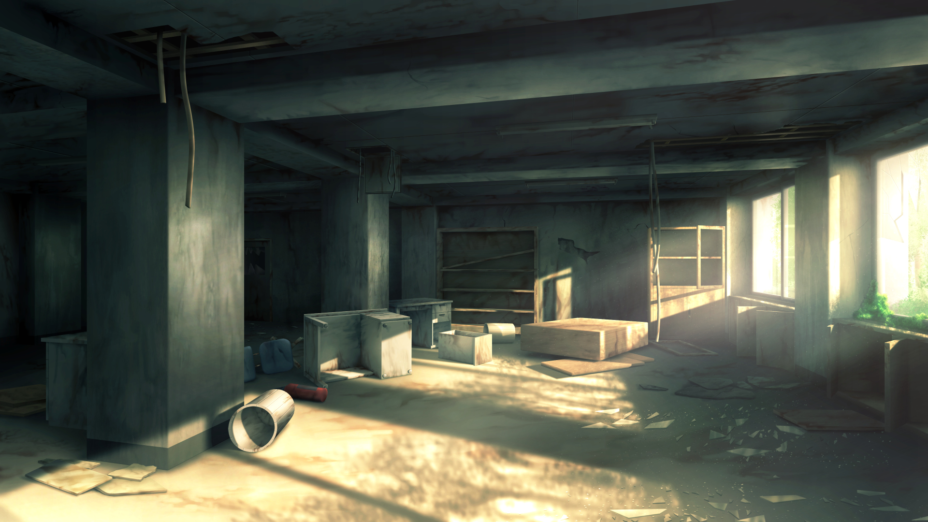



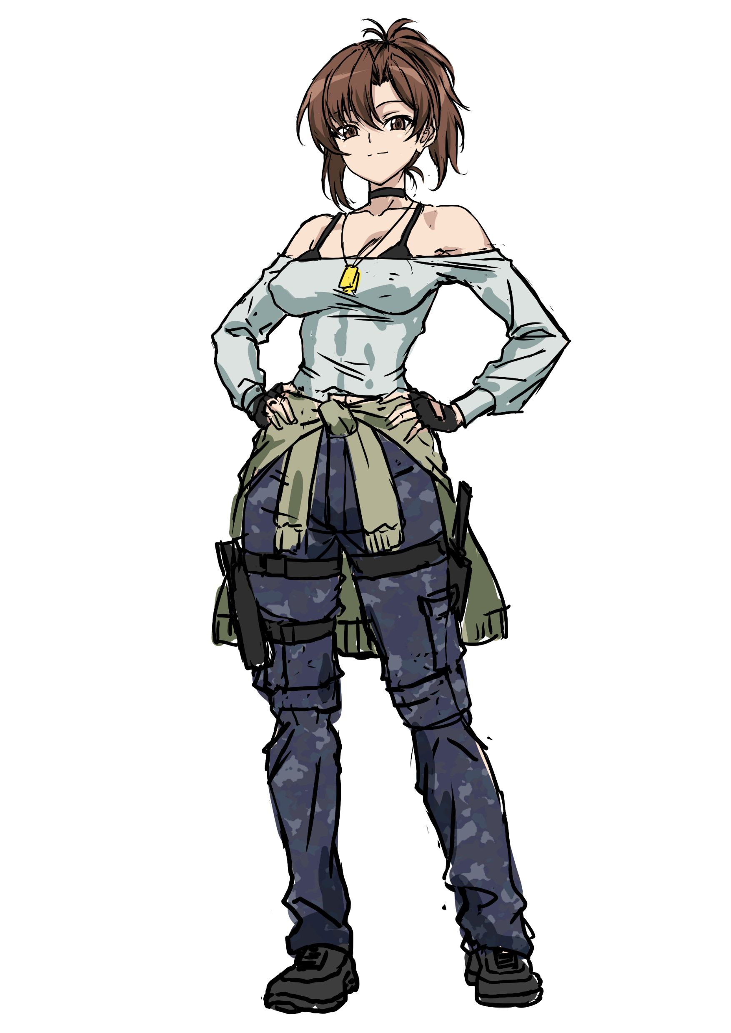



メインミッション
Tips
セーブ
ミッション
ホーム
キャラクター
娼館
ゲート
回想
武器製造

Slide 16

メインミッション
Tips
セーブ
ミッション
ホーム
キャラクター
娼館
ゲート
回想
武器製造

Slide 17
メインミッション
Tips
セーブ
ミッション
ホーム
キャラクター
娼館
ゲート
回想
武器製造

Slide 18
メニュー
ゲーム設定
タイトルへ戻る
アイテム

Slide 19
メニュー
ゲーム設定
タイトルへ戻る
アイテム

Slide 20
ゲーム設定
バトル設定
バトル設定項目を列挙
(ここでは割愛)
デフォルトに戻す
OK

Slide 21
ゲーム設定
バトル設定0/0
バトル設定項目を列挙
(ここでは割愛)
デフォルトに戻す
OK

Slide 22
ゲーム設定
バトル設定0/0
変更をキャンセルしますか？
バトル設定項目を列挙
(ここでは割愛)
いいえ
はい
デフォルトに戻す
OK

Slide 23
ゲーム設定
バトル設定0/0
デフォルトに戻しますか？
バトル設定項目を列挙
(ここでは割愛)
戻さない
戻す
デフォルトに戻す
OK

Slide 24
メニュー
ゲーム設定
タイトルに戻りますか？
※セーブしていないデータは消えてしまいます。
タイトルへ戻る
いいえ
はい
アイテム

Slide 25
受け取り可能な報酬があります
※このまま進行すると、リミットミッションが更新されます
受け取らない
受け取る

Slide 26
アイテム
消費
素材
ストーリー

Slide 27
ミッション
進行中メインミッション
メイン
ミッション名
リミット
フレーバーテキストフレーバーテキスト
フレーバーテキストフレーバーテキスト
フレーバーテキストフレーバーテキスト
進む
完了済み
0章 章のタイトル
キャラ
アイコン

Slide 28

ミッション
0章リミットミッション
メイン
ミッション名
進む
リミット
ミッション名
進む
ミッション名
進む
完了済み
0章達成数 00/05
報酬
×005
未達成

Slide 29

ミッション
0章リミットミッション
メイン
ミッション名
進む
リミット
ミッション名
ミッション名
進む
完了済み
0章達成数 10/05
報酬
×005
受け取る

Slide 30
ミッション
メイン
メインクエスト
リミットクエスト(直近30件)
クエスト名
リミット
クエスト名
クエスト名
完了済み
クエスト名

Slide 31
アイテム
消費
アイテム名
説明テキスト説明テキスト説明テキスト説明テキスト説明テキスト
説明テキスト説明テキスト説明テキスト説明テキスト説明テキスト
素材
所持数
000000000
閉じる
ストーリー

Slide 32
アイテム
＋
MAX
×0000
消費
－
MIN
使用：アイテム名
獲得：アイテム名
説明テキスト説明テキスト説明テキスト説明テキスト説明テキスト
説明テキスト説明テキスト説明テキスト説明テキスト説明テキスト
素材
獲得数
000000000
閉じる
使用
ストーリー

Slide 33
SAVE
AUTO
SAVE
Date
YYYY/MM/DD HH:mm
PlayTime
HH:mm
Chapter 0
Date
YYYY/MM/DD HH:mm
SAVE01
PlayTime
HH:mm
Chapter 0
SAVE02
Date
YYYY/MM/DD HH:mm
SAVE03
PlayTime
HH:mm
Chapter 0

Slide 34
LOAD
AUTO
SAVE
Date
YYYY/MM/DD HH:mm
PlayTime
HH:mm
Chapter 0
セーブデータを上書きしますか？
Date
YYYY/MM/DD HH:mm
SAVE01
※上書きされるデータは消えてしまいます。
PlayTime
HH:mm
Chapter 0
いいえ
はい
SAVE02
Date
YYYY/MM/DD HH:mm
SAVE03
PlayTime
HH:mm
Chapter 0

Slide 35
1. テキスト関連 メッセージスピード（瞬間/速い/普通/遅い） 未読スキップ /
既読スキップ テキストウィンドウの透明度／
背景の明度 自動送り（Autoモード） フォントサイズ変更（小/中/大）
2. サウンド関連 BGM音量 SE音量 カットイン音量（ENBなど特殊演出）
3. エロ演出の基本ON/OFF カットイン演出オン/オフ 画面揺れオン/
オフ 喘ぎ声カットオン/オフ UIの点滅演出オフ バイブ・ピストン効果音オフ
┣キャラ絵変更アイコンを選択┃┣現在ホーム画面に表示されているキャラが通常の場合┳該当キャラのエロシーンに切り替え┃┃ ┗該当キャラのエロシーンが未開放の場合━エロシーンTips'を表示┃┃ ┗閉じるを選択┃┃ ┗ホーム画面へ┃┗現在ホーム画面に表示されているキャラがエロシーンの場合━該当キャラの通常立ち絵に切り替え┃

Slide 36
ゲート

Slide 37
ゲート選択
ストーリー
防衛戦
ホーム
キャラクター
娼館
ゲート
回想
武器製造

Slide 38
章選択
0章
0章
0章
0章

Slide 39




0章
バトル
ストーリー
ゲート
ストーリー
ストーリー
00
00
00
00
00
00
00

Slide 40
0章
受け取り可能な報酬があります
バトル
ストーリー
※このまま進行すると、リミットミッションが更新されます
ゲート
ストーリー
受け取らない
受け取る
ストーリー
00
00
00
00
00
00
00

Slide 41
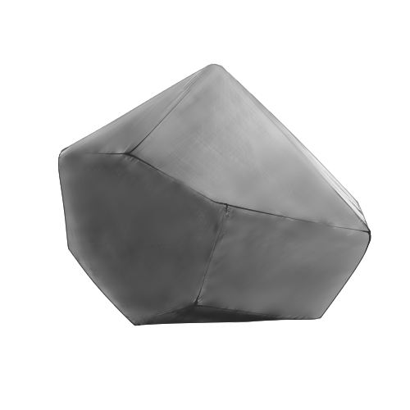


ゲート名
防衛戦
DROP
ゲート名
DROP
ゲート探索能力強化
ゲート名
DROP
ゲート名
DROP
ゲート名
DROP
ゲート名
DROP
ゲート名
DROP
ゲート名

Slide 42










探索強化
0000
0000
0000
0000
能力名
説明テキスト説明テキスト
説明テキスト説明テキスト
00
00
00
SPD：00％
SPD：00％
0000
0000
MAX
00
00
強化する
00
MAX
MAX

Slide 43
探索強化
0000
0000
0000
0000
能力名
説明テキスト説明テキスト
説明テキスト説明テキスト
00
00
00
SPD：00％
MAX
00
00
強化LvMAX
00
MAX
MAX

Slide 44
前衛：ATK+20%、注目度+4、回避率-20%
ゲート
キャラ
武器
ゲートアビリティ
キャラ
キャラ
キャラ
キャラ
アビリティ名
全ての剛属性キャラクターは
与ダメージ＆被ダメージが20％上昇
武器
武器
武器
武器
後衛：回避率+20%、注目度+1、ATK-20%
総ノード数
難易度
00
高
キャラ
キャラ
キャラ
武器
武器
武器
戻る
ゲート進入

Slide 45

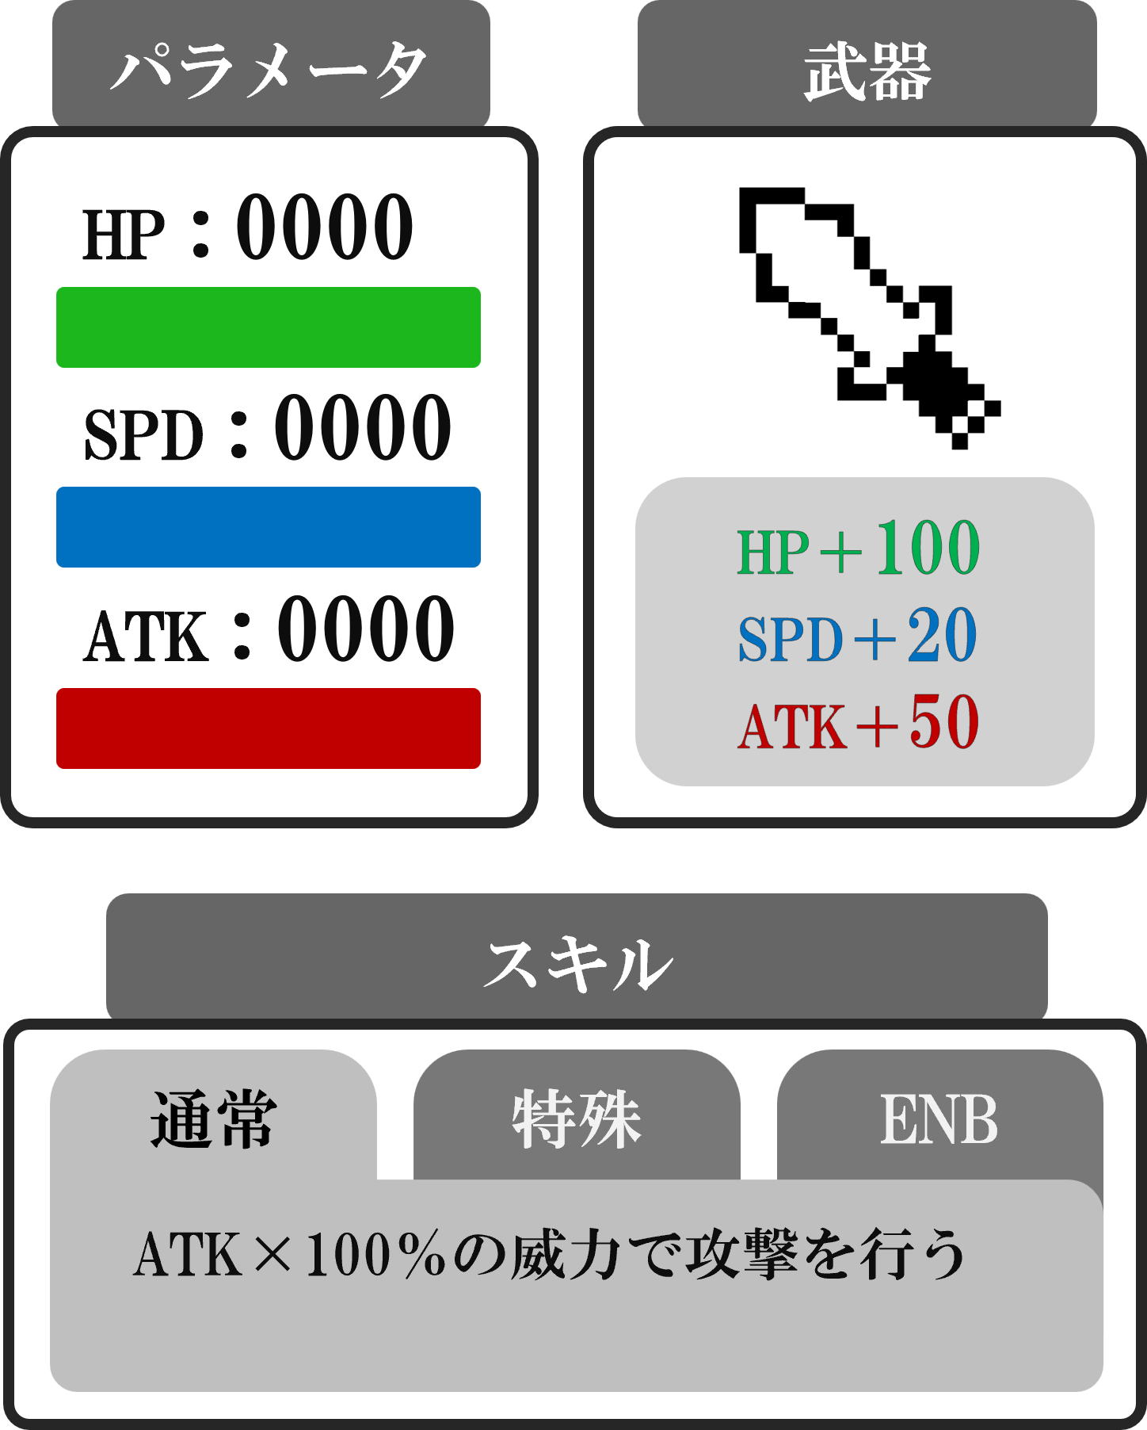

前衛：ATK+20%、注目度+4、回避率-20%
ゲート
キャラ
武器
一覧へ
キャラ名
Lv.000
後衛へ
キャラ
キャラ
キャラ
キャラ
特殊スキル
1
2
3
スキル名
武器
武器
武器
武器
剛
効果テキスト
効果テキスト
効果テキスト
装備
後衛：回避率+20%、注目度+1、ATK-20%
ロール
固定スキル
タンク
通常攻撃
武器
ENB
キャラ
キャラ
キャラ
毎ターン5％回復
敵1体にATK×80％の攻撃
武器
武器
武器
戻る
ゲート進入

Slide 46
前衛：ATK+20%、注目度+4、回避率-20%
ゲート
キャラ
武器
一覧へ
キャラ名
Lv.000
キャラ
キャラ
キャラ
キャラ
入れ替え
入れ替え
入れ替え
入れ替え
特殊スキル
1
2
3
スキル名
武器
武器
武器
武器
剛
効果テキスト
効果テキスト
効果テキスト
装備
後衛：回避率+20%、注目度+1、ATK-20%
ロール
固定スキル
タンク
通常攻撃
武器
ENB
前衛へ
敵1体にATK×80％の攻撃
キャラ
キャラ
キャラ
毎ターン5％回復
武器
武器
武器
戻る
ゲート進入

Slide 47

前衛：ATK+20%、注目度+4、回避率-20%
ゲート
キャラ
武器
一覧へ
キャラ名
Lv.000
キャラ
キャラ
キャラ
特殊スキル
1
2
3
スキル名
武器
武器
武器
剛
効果テキスト
効果テキスト
効果テキスト
装備
後衛：回避率+20%、注目度+1、ATK-20%
ロール
固定スキル
タンク
通常攻撃
武器
ENB
キャラ
キャラ
キャラ
キャラ
毎ターン5％回復
敵1体にATK×80％の攻撃
武器
武器
武器
武器
戻る
ゲート進入

Slide 48

前衛：ATK+20%、注目度+4、回避率-20%
ゲート
キャラ
武器
武器名
状態付与
キャラ
キャラ
キャラ
キャラ
HP＋100
SPD＋20
ATK＋50
状態名
剛
装備する
武器
武器
武器
武器
剛
SSR
速
SR
技
SSR
後衛：回避率+20%、注目度+1、ATK-20%
E
キャラ
キャラ
キャラ
武器
武器
武器
戻る
ゲート進入

Slide 49
前衛：ATK+20%、注目度+4、回避率-20%
ゲート
キャラ
武器
武器名
状態付与
キャラ
キャラ
キャラ
キャラ
HP＋100
SPD＋20
ATK＋50
状態名
剛
装備中
武器
武器
武器
武器
剛
SSR
速
SR
技
SSR
後衛：回避率+20%、注目度+1、ATK-20%
E
キャラ
キャラ
キャラ
武器
武器
武器
戻る
ゲート進入

Slide 50




バトル発生
BOSSまで00ノード
バトル発生
×000
VS.敵群名
BATTLE
BATTLE
Lv000
Lv000
Lv000
Lv000
START
BATTLE
Lv000
Lv000
Lv000
EVENT
STORY
Lv000
Lv000
Lv000
Lv000
Lv000
Lv000
Lv000
撤退
バトル開始
×00

Slide 51
バトル発生
BOSSまで00ノード
バトル発生
×000
VS.敵群名
BATTLE
BATTLE
START
BATTLE
EVENT
STORY
撤退
バトル開始
×00

Slide 52
バトル発生
BOSSまで00ノード
バトル発生
×000
VS.敵群名
BATTLE
アイコン
アイコン
アイコン
アイコン
BATTLE
START
BATTLE
アイコン
アイコン
アイコン
アイコン
EVENT
STORY
アイコン
アイコン
アイコン
アイコン
アイコン
アイコン
撤退
バトル開始
×00

Slide 53
イベント発生
BOSSまで00ノード
イベント発生
×000
BATTLE
EVENT
START
BATTLE
BATTLE
STORY
東雲が話しかけてきた…
撤退
イベント開始
×00

Slide 54

イベント発生
BOSSまで00ノード
イベント発生
×000
BATTLE
EVENT
START
BATTLE
BATTLE
STORY
東雲が話しかけてきた…
撤退
イベント開始
×00

Slide 55

ストーリー発生
BOSSまで00ノード
ストーリー発生
×000
BATTLE
STORY
BATTLE
背景素材
START
BATTLE
STORY
シナリオ名
撤退
ストーリー開始
×00

Slide 56
ボスバトル発生
BOSSまで00ノード
ボスバトル発生
×000
VS.敵群名
BATTLE
BOSS
Lv000
Lv000
Lv000
Lv000
START
BOSS
BATTLE
Lv000
Lv000
Lv000
STORY
Lv000
Lv000
Lv000
Lv000
Lv000
Lv000
Lv000
撤退
バトル開始
×00

Slide 57




バトル勝利
0000
0000
0000
0000
0000
×000
DROP
GET！
？
？
×000
×00
×00
×00
×??
×??
GET！
進む

Slide 58
ゲート踏破
0000
0000
0000
0000
0000
バフ所持数
×00
00
GET！
ホームへ
ゲート選択へ

Slide 59
ゲート撤退
0000
0000
0000
0000
0000
バフ獲得数
※撤退により半減
×00
00
GET！
ホームへ
ゲート選択へ

Slide 60
前衛：ATK+20%、注目度+4、回避率-20%
ゲート
キャラ
バフ
キャラ
武器
回復
後衛へ
ゲートアビリティ
キャラ
キャラ
キャラ
キャラ
アビリティ名
武器
武器
武器
武器
全ての剛属性キャラクターは
与ダメージ＆被ダメージが20％上昇
後衛：回避率+20%、注目度+1、ATK-20%
総ノード数
難易度
00
高
キャラ
キャラ
キャラ
武器
武器
武器
現在のノード進行度00/00

Slide 61
前衛：ATK+20%、注目度+4、回避率-20%
ゲート
キャラ
バフ
キャラ
武器
回復
選択中
キャラ名
Lv.000
後衛へ
キャラ
キャラ
キャラ
キャラ
特殊スキル
武器
武器
武器
武器
1
2
3
スキル名
剛
効果テキスト
効果テキスト
効果テキスト
後衛：回避率+20%、注目度+1、ATK-20%
装備中
キャラ
キャラ
キャラ
ロール
固定スキル
タンク
通常攻撃
武器
ENB
武器
武器
武器
毎ターン5％回復
敵1体にATK×80％の攻撃

Slide 62
前衛：ATK+20%、注目度+4、回避率-20%
ゲート
キャラ
バフ
キャラ
武器
回復
後衛へ
キャラ
キャラ
キャラ
キャラ
武器名
状態付与
HP＋100
SPD＋20
ATK＋50
状態名
武器
武器
武器
武器
剛
装備中
後衛：回避率+20%、注目度+1、ATK-20%
剛
SSR
速
SR
技
SSR
キャラ
キャラ
キャラ
E
武器
武器
武器

Slide 63

前衛：ATK+20%、注目度+4、回避率-20%
ゲート
キャラ
バフ
キャラ
武器
回復
選択中
キャラ名
Lv.000
後衛へ
キャラ
キャラ
キャラ
キャラ
現状HP
HP：0000
武器
武器
武器
武器
後衛：回避率+20%、注目度+1、ATK-20%
回復後HP
HP：0000
キャラ
キャラ
キャラ
回復効果
回復する
×3
最大HPの20％を
回復する
武器
武器
武器

Slide 64

前衛：ATK+20%、注目度+4、回避率-20%
ゲート
キャラ
バフ
キャラ
武器
回復
選択中
キャラ名
Lv.000
後衛へ
キャラ
キャラ
キャラ
キャラ
発動中バフ
選択中
武器
武器
武器
武器
後衛：回避率+20%、注目度+1、ATK-20%
キャラ
キャラ
キャラ
バフ名称
バフ効果テキストバフ効果テキストバフ効果テキストバフ効果テキストバフ効果テキ
武器
武器
武器

Slide 65
キャラ
前衛
バフ
現状パラメータ
スキル
HP：0000(↑000)
特殊スキル
効果テキスト効果テキスト
効果テキスト効果テキスト
回復
SPD：0000(↑000)
ENB
効果テキスト効果テキスト
効果テキスト効果テキスト
ATK：0000(↓000)
通常攻撃
キャラ
効果テキスト効果テキスト
効果テキスト効果テキスト
キャラ名
隊列変更
ルート画面へ

Slide 66
倫
東雲 倫
どう答えようか…
ねぇ
倫
ん？
話そーよ
倫
抱かせろ
ばーか
いい天気ですね

Slide 67
倫
イベント名
東雲 倫
ねぇ
倫
ん？
話そーよ
倫
抱かせろ
ばーか
いい天気ですね

Slide 68
倫
東雲 倫
倫
抱かせろ
男の人っていつも(ry
倫
イベント成功
バフ名称
ATK＋20％
効果テキスト
進む

Slide 69
全
全員
倫
抱かせろ
男の人っていつも(ry
倫
イベント成功
バフ名称
ATK＋20％
効果テキスト
進む

Slide 70


EF
TURN 0
キャラ
キャラ
キャラ
キャラ
状態
状態
属性
状態
属性
属性
キャラ
バフ
キャラ
ENB
バフ
キャラ
HP
HP
状態
状態
属性
状態
属性
属性
キャラ
バフ
キャラ
ENB
バフ
キャラ
HP
HP
状態
状態
属性
状態
属性
属性
キャラ
バフ
キャラ
ENB
バフ
キャラ
HP
前
HP
属性
状態
後
バフ
キャラ
状態
ENB
属性
状態
属性
キャラ
バフ
キャラ
HP
前
HP
後
状態
状態
属性
状態
属性
属性
キャラ
バフ
キャラ
ENB
バフ
キャラ
HP
HP
状態
状態
属性
状態
属性
属性
キャラ
バフ
キャラ
ENB
バフ
キャラ
HP
HP
状態
状態
属性
状態
バフ
属性
キャラ
属性
キャラ
ENB
バフ
キャラ
HP
HP
▶×1
▶▶×2
キャラ
キャラ
キャラ
キャラ
キャラ
TRUN0
撤退

Slide 71
EF
TURN 0
キャラ
キャラ
キャラ
キャラ
状態
状態
属性
状態
属性
属性
キャラ
バフ
キャラ
ENB
バフ
キャラ
HP
HP
状態
状態
属性
状態
属性
属性
キャラ
バフ
キャラ
ENB
バフ
キャラ
HP
HP
状態
状態
属性
状態
属性
属性
キャラ
バフ
キャラ
ENB
バフ
キャラ
HP
前
HP
属性
状態
後
バフ
キャラ
状態
ENB
属性
状態
属性
キャラ
バフ
キャラ
HP
前
HP
後
状態
状態
属性
状態
属性
属性
キャラ
バフ
キャラ
ENB
バフ
キャラ
HP
HP
状態
状態
属性
状態
属性
属性
キャラ
バフ
キャラ
ENB
バフ
キャラ
HP
HP
スキル
敵3体に中威力攻撃
状態
状態
属性
状態
バフ
属性
キャラ
属性
キャラ
ENB
バフ
キャラ
HP
HP
▶×1
▶▶×2
キャラ
キャラ
キャラ
キャラ
キャラ
TRUN0
撤退

Slide 72
EF
TURN 0
キャラ
キャラ
キャラ
キャラ
状態
状態
属性
状態
属性
属性
キャラ
バフ
キャラ
ENB
バフ
キャラ
HP
HP
状態
状態
属性
状態
属性
属性
キャラ
バフ
キャラ
ENB
バフ
キャラ
HP
HP
状態
状態
属性
状態
属性
属性
キャラ
バフ
キャラ
ENB
バフ
キャラ
HP
前
HP
属性
状態
後
バフ
キャラ
状態
ENB
属性
状態
属性
キャラ
バフ
キャラ
HP
前
HP
後
状態
状態
属性
状態
属性
属性
キャラ
バフ
キャラ
ENB
バフ
キャラ
HP
HP
状態
状態
属性
状態
属性
属性
キャラ
バフ
キャラ
ENB
バフ
キャラ
スキル
HP
HP
敵3体に中威力攻撃
状態
状態
属性
状態
バフ
属性
キャラ
属性
キャラ
ENB
バフ
キャラ
HP
HP
▶×1
▶▶×2
キャラ
キャラ
キャラ
キャラ
キャラ
TRUN0
撤退

Slide 73
EF
TURN 0
キャラ
キャラ
キャラ
キャラ
状態
状態
属性
状態
属性
属性
キャラ
バフ
バフ
キャラ
キャラ
キャラ
ENB
HP
HP
状態
状態
属性
状態
属性
属性
キャラ
バフ
キャラ
ENB
バフ
キャラ
HP
HP
状態
状態
属性
状態
属性
属性
キャラ
バフ
キャラ
ENB
バフ
キャラ
HP
前
HP
属性
状態
後
バフ
キャラ
状態
ENB
属性
状態
属性
キャラ
バフ
キャラ
HP
前
HP
後
状態
状態
属性
状態
属性
属性
キャラ
バフ
キャラ
ENB
バフ
キャラ
HP
HP
ENB
敵1体に高威力攻撃
状態
状態
属性
状態
属性
属性
キャラ
バフ
キャラ
ENB
バフ
キャラ
HP
HP
EF拡大
状態
状態
属性
状態
バフ
属性
キャラ
属性
キャラ
ENB
バフ
キャラ
3ターンATK10％上昇
HP
HP
▶×1
▶▶×2
キャラ
キャラ
キャラ
キャラ
キャラ
TRUN0
撤退

Slide 74

EF
TURN 0
キャラ
キャラ
キャラ
キャラ
状態
状態
属性
状態
属性
属性
キャラ
バフ
キャラ
ENB
バフ
キャラ
HP
HP
状態
状態
属性
状態
属性
キャラ
属性
キャラ
バフ
バフ
ENB
キャラ
130
HP
HP
状態
状態
属性
状態
属性
属性
キャラ
バフ
キャラ
ENB
バフ
キャラ
HP
前
HP
属性
状態
後
バフ
キャラ
状態
ENB
属性
状態
属性
キャラ
バフ
キャラ
HP
前
HP
後
状態
状態
属性
状態
属性
属性
キャラ
バフ
キャラ
ENB
バフ
キャラ
HP
HP
状態
状態
属性
状態
属性
属性
キャラ
バフ
キャラ
ENB
バフ
キャラ
HP
HP
状態
状態
属性
状態
バフ
属性
キャラ
属性
キャラ
ENB
バフ
キャラ
HP
HP
▶×1
▶▶×2
キャラ
キャラ
キャラ
キャラ
キャラ
TRUN0
撤退

Slide 75
EF
TRUN 0
キャラ
キャラ
キャラ
キャラ
キャラ
状態
状態
属性
状態
属性
属性
キャラ
キャラ
ENB
キャラ
HP
HP
状態
状態
属性
状態
属性
キャラ
属性
キャラ
ENB
キャラ
HP
EFゲージMAX
HP
状態
状態
属性
状態
属性
キャラ
属性
キャラ
ENB
キャラ
HP
HP
状態
状態
属性
状態
属性
属性
キャラ
キャラ
ENB
キャラ
HP
HP
状態
状態
属性
状態
属性
属性
キャラ
キャラ
ENB
キャラ
HP
HP
ENB
敵1体に高威力攻撃
状態
状態
属性
状態
属性
属性
キャラ
キャラ
ENB
キャラ
HP
HP
EF拡大
状態
状態
属性
状態
属性
属性
キャラ
キャラ
ENB
キャラ
ATK10％上昇
HP
HP
▶×1
▶▶×2
キャラ
キャラ
キャラ
キャラ
キャラ
TRUN0
撤退

Slide 76
EF
TRUN 0
FLIP
状態
状態
属性
状態
属性
属性
キャラ
キャラ
ENB
キャラ
HP
HP
状態
状態
属性
状態
属性
キャラ
属性
キャラ
ENB
FLIP
キャラ
HP
HP
状態
状態
属性
状態
属性
キャラ
属性
キャラ
ENB
キャラ
HP
HP
全パラメータ100％上昇＆スキルチャージMAX
状態
状態
属性
状態
属性
属性
キャラ
キャラ
ENB
キャラ
HP
HP
状態
状態
属性
状態
属性
属性
キャラ
キャラ
ENB
キャラ
HP
バトルに戻る
HP
状態
状態
属性
状態
属性
属性
キャラ
キャラ
ENB
n秒後に自動でバトルに戻る
キャラ
HP
HP
状態
状態
属性
状態
属性
属性
キャラ
キャラ
ENB
キャラ
HP
HP
▶×1
▶▶×2
キャラ
キャラ
キャラ
キャラ
キャラ
TRUN0
撤退

Slide 77
EF
TRUN 0
FLIP
状態
状態
属性
状態
属性
属性
キャラ
キャラ
ENB
キャラ
HP
HP
状態
状態
属性
状態
属性
キャラ
属性
キャラ
ENB
FLIP
キャラ
EFゲージMAX
HP
HP
状態
状態
属性
状態
属性
キャラ
属性
キャラ
ENB
キャラ
HP
HP
全パラメータ100％上昇＆スキルチャージMAX
状態
状態
属性
状態
属性
属性
キャラ
キャラ
ENB
キャラ
HP
HP
状態
状態
属性
状態
属性
属性
キャラ
キャラ
ENB
キャラ
HP
バトルに戻る
HP
状態
状態
属性
状態
属性
属性
キャラ
キャラ
ENB
n秒後に自動でバトルに戻る
キャラ
HP
HP
状態
状態
属性
状態
属性
属性
キャラ
キャラ
ENB
キャラ
HP
HP
▶×1
▶▶×2
キャラ
キャラ
キャラ
キャラ
キャラ
TRUN0
撤退

Slide 78
回想

Slide 79
回想選択
ストーリー
エロ
ホーム
キャラクター
娼館
ゲート
回想
武器製造

Slide 80
回想章選択
0章
0章
0章
0章

Slide 81

シナリオ名
回想話選択
シナリオ名
キャラアイコン
シナリオ名
シナリオ名
シナリオ名
シナリオ名
0章_章タイトル

Slide 82
キャラ回想
バストアップ
アイコン
キャラ名

Slide 83
キャラ鑑賞
イラスト
シーン回想
立ち絵

Slide 84
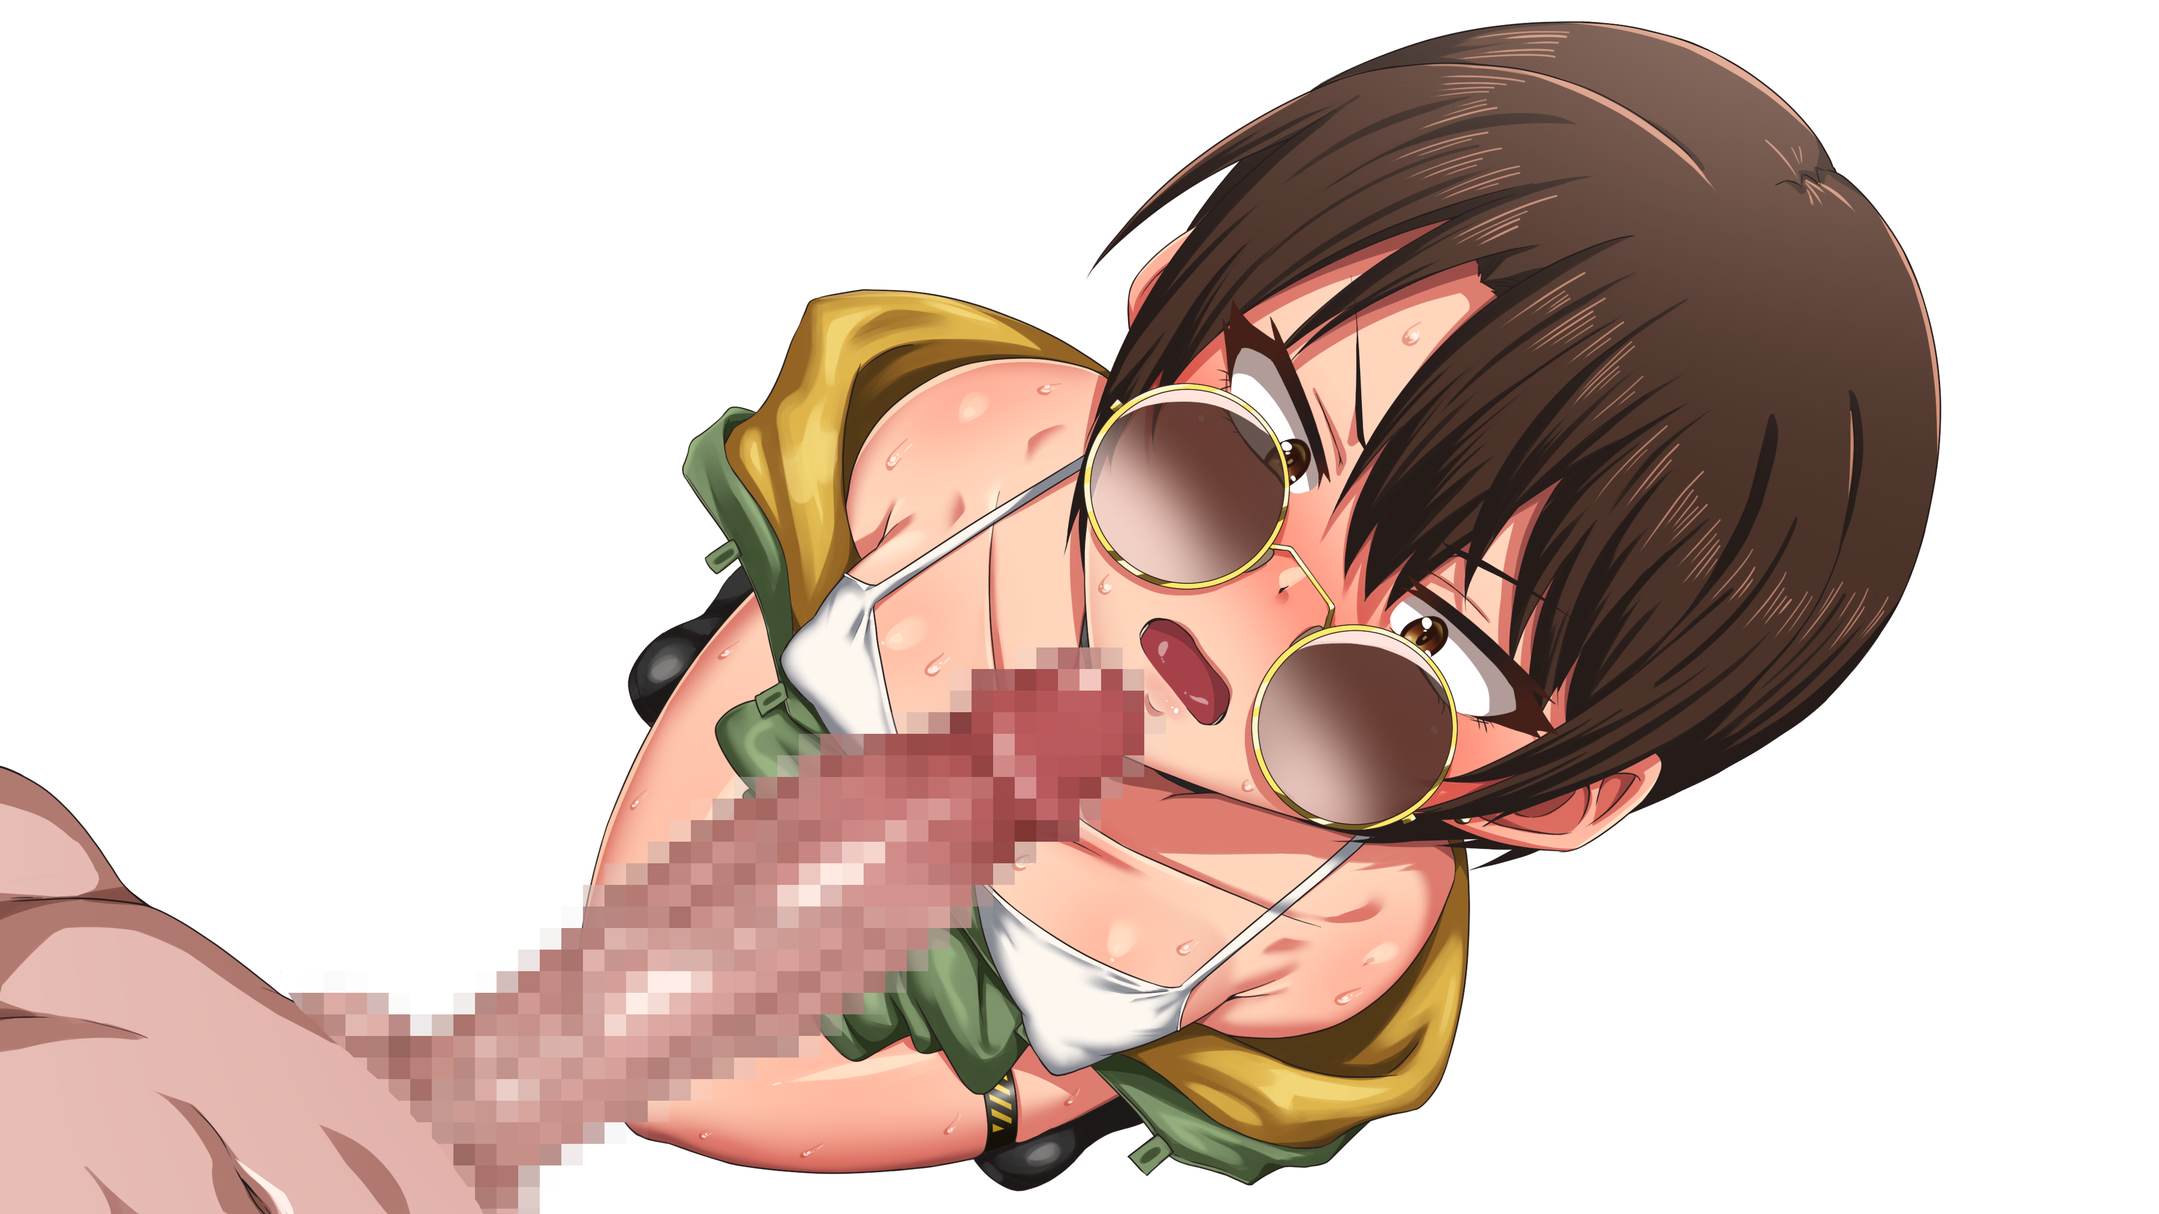

Slide 87
キャラ鑑賞
イラスト
シーン回想
立ち絵
一枚絵
0/3
シーン名
再生

Slide 88
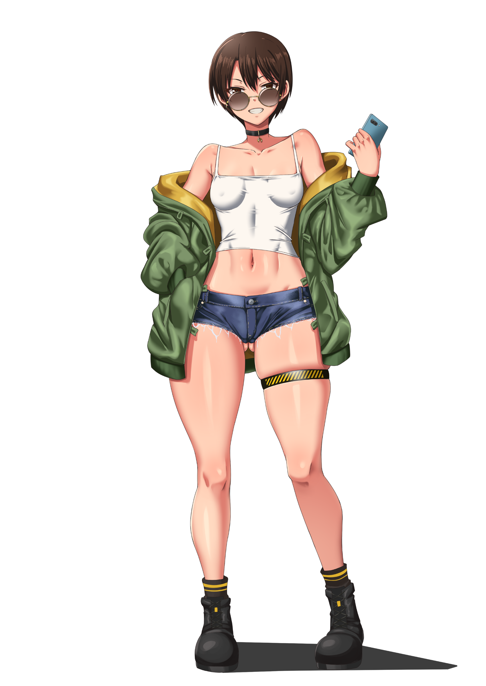



Slide 90
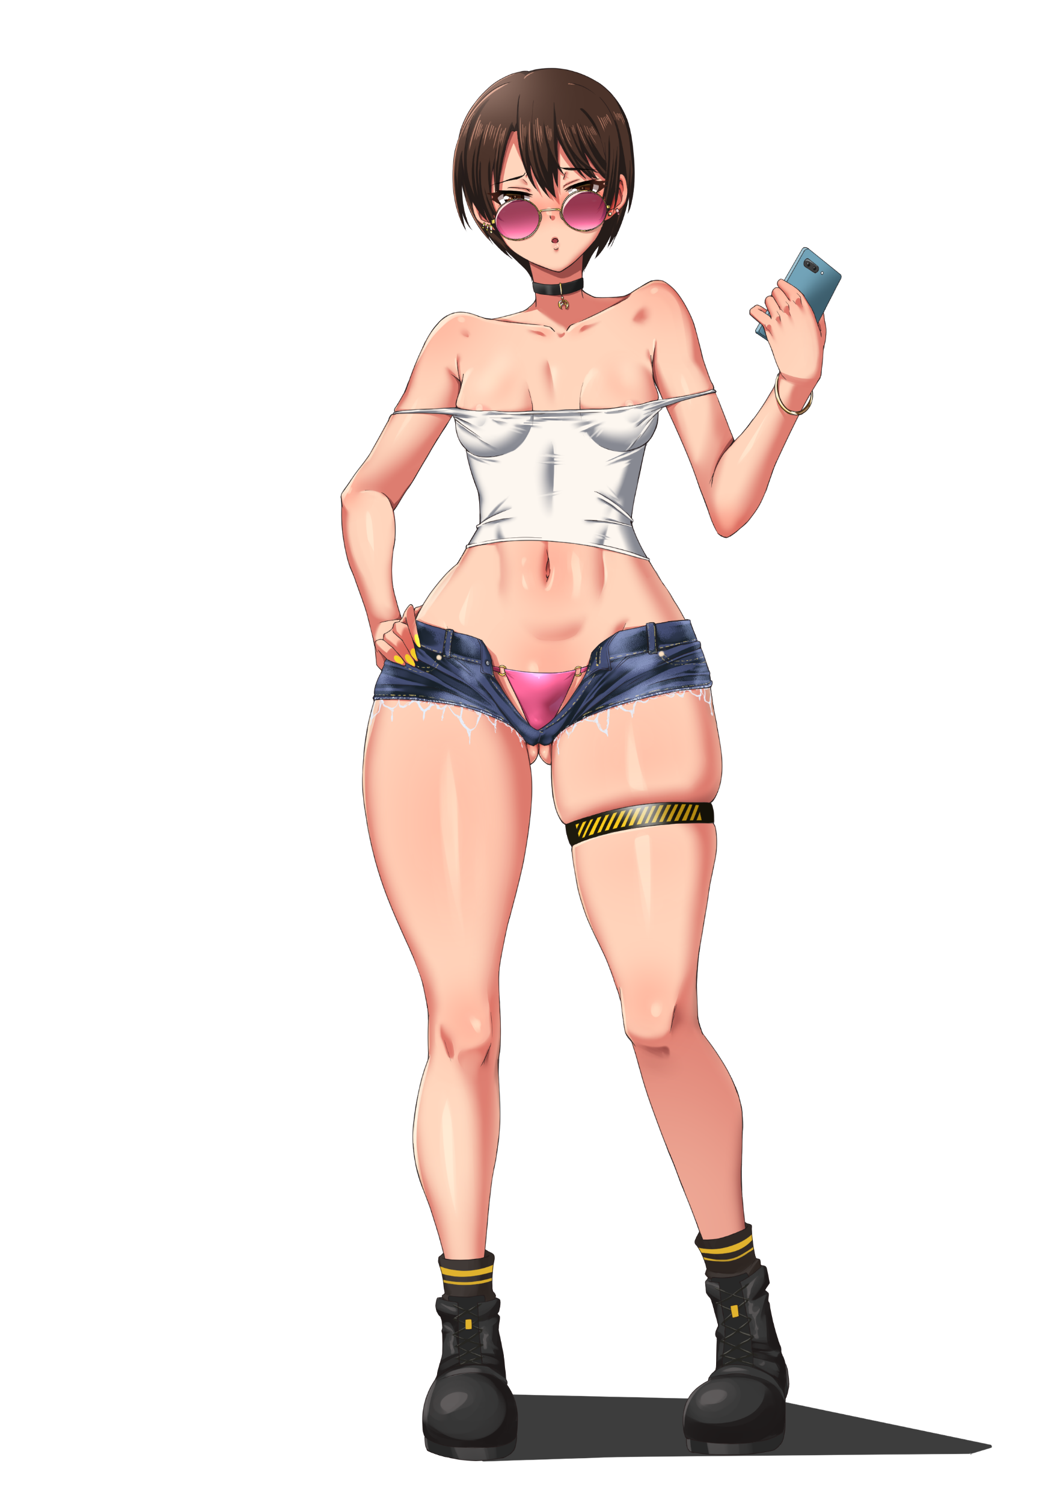
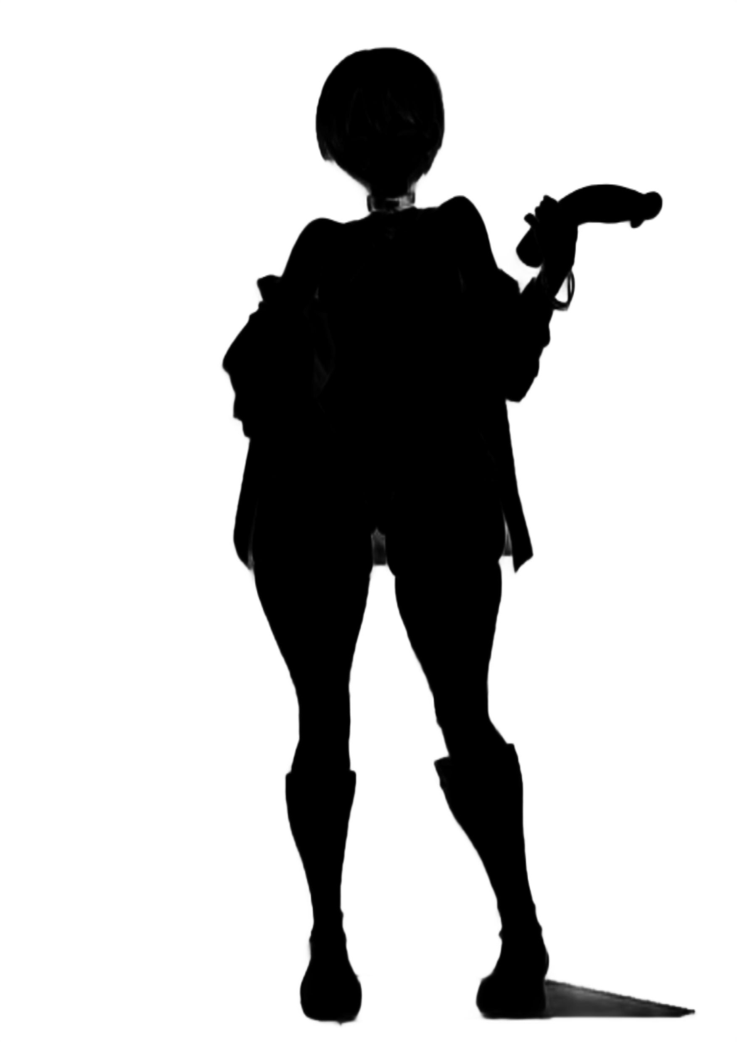
キャラ鑑賞
イラスト
シーン回想
立ち絵
才能開花3で解放

Slide 91
娼館

Slide 92


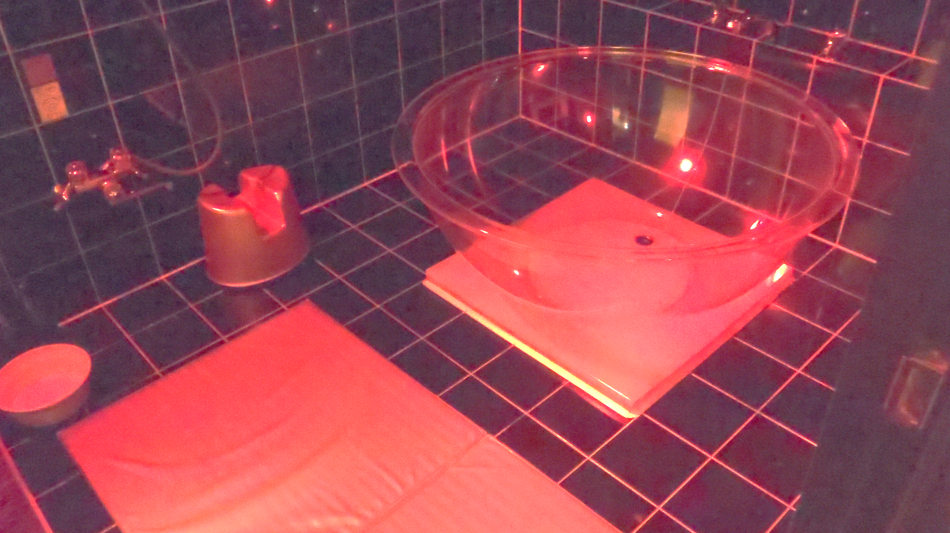
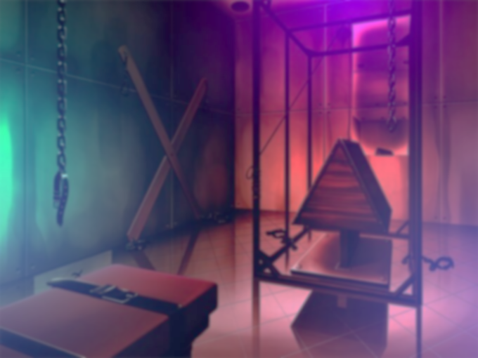
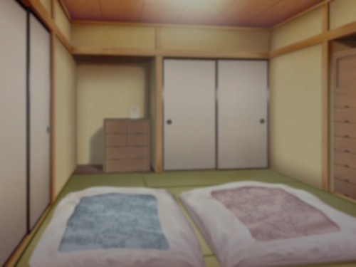

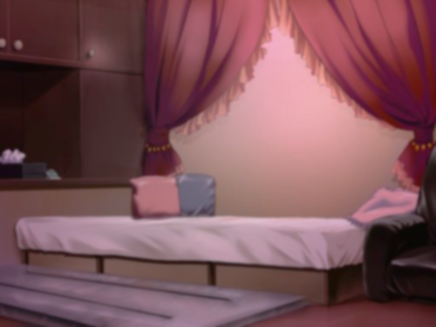
娼館
00ｋ
00ｋ
一括受け取り
Lv0
部屋名
Lv0
部屋名
Lv0
部屋名
:00ｋ
報酬×1
報酬×2
相性○
配置
:00ｋ
接客中
清掃中
報酬1.5
Lv0
部屋名
＋00k
報酬×2
未開放
未開放
＋00k
完了
休憩室
事務室
未開放
ホーム
キャラクター
娼館
ゲート
回想
武器製造

Slide 93
娼館
00ｋ
00ｋ
一括受け取り
Lv0
部屋名
Lv0
部屋名
Lv0
部屋名
:00ｋ
報酬×1
報酬×2
:00ｋ
接客中
清掃中
Lv0
部屋名
＋00k
報酬×2
未開放
未開放
＋00k
完了
休憩室
事務室
未開放
ホーム
キャラクター
娼館
ゲート
回想
武器製造

Slide 94
娼館
00ｋ
00ｋ
一括受け取り
Lv0
部屋名
Lv0
部屋名
Lv0
部屋名
獲得
:00ｋ
報酬×1
報酬×2
相性○
配置
:00ｋ
接客中
清掃中
報酬1.5
獲得数
000000000
所持数
000000000
Lv0
部屋名
＋00k
報酬×2
未開放
未開放
獲得数
000000000
所持数
000000000
＋00k
完了
休憩室
閉じる
事務室
未開放
ホーム
キャラクター
娼館
ゲート
回想
武器製造

Slide 95
娼館
00ｋ
00ｋ
一括受け取り
Lv0
部屋名
Lv0
部屋名
Lv0
部屋名
:00ｋ
報酬×1
報酬×2
相性○
配置
:00ｋ
接客中
清掃中
報酬1.5
休憩室は無人です。
Lv0
部屋名
※ゲームの進行状況によってイベントが発生します。
＋00k
報酬×2
未開放
未開放
＋00k
完了
閉じる
休憩室
事務室
未開放
ホーム
キャラクター
娼館
ゲート
回想
武器製造

Slide 96
強化選択
部屋
娼館

Slide 97

娼館強化
部屋アンロックⅠ
増量Ⅰ
清掃短縮Ⅰ
増量Ⅰ
部屋アンロックⅡ
強化項目を選択してください

Slide 98
娼館強化
部屋アンロックⅠ
増量Ⅰ
清掃短縮Ⅰ
増量Ⅰ
部屋アンロックⅡ
基礎 報酬 ＋0000000
強化済み

Slide 99
娼館強化
部屋アンロックⅠ
増量Ⅰ
清掃短縮Ⅰ
増量Ⅰ
部屋アンロックⅡ
基礎 報酬 0000000
基礎 報酬 0000000
消費数
000000000
強化
増量Ⅰ
清掃短縮Ⅰ
増量Ⅰ

Slide 100
娼館強化
部屋アンロックⅠ
通貨が足りません
※娼館を運営して通貨を貯めよう！
増量Ⅰ
清掃短縮Ⅰ
増量Ⅰ
閉じる
部屋アンロックⅡ
基礎 報酬 0000000
基礎 報酬 0000000
消費数
000000000
強化
増量Ⅰ
清掃短縮Ⅰ
増量Ⅰ

Slide 101
娼館強化
強化成功
部屋アンロックⅠ
強化成功
基礎 報酬 0000000
基礎 報酬 0000000
増量Ⅰ
清掃短縮Ⅰ
増量Ⅰ
閉じる
部屋アンロックⅡ
基礎 報酬 0000000
基礎 報酬 0000000
消費数
000000000
強化
増量Ⅰ
清掃短縮Ⅰ
増量Ⅰ

Slide 102
娼館強化
部屋アンロックⅠ
増量Ⅰ
清掃短縮Ⅰ
増量Ⅰ
部屋アンロックⅡ
基礎 報酬 0000000
基礎 報酬 0000000
消費数
000000000
未開放
増量Ⅰ
清掃短縮Ⅰ
増量Ⅰ

Slide 103
部屋強化
Lv0
部屋名
適正キャラ
獲得数
:00000000
獲得数
:00000000
消費数
000000000
強化
Lv1
部屋名
適正キャラ
獲得数
:00000000
獲得数
:00000000

Slide 104
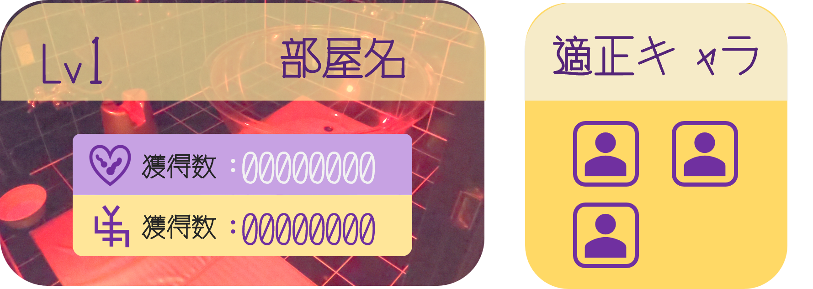
部屋強化
Lv0
部屋名
適正キャラ
強化成功
獲得数
:00000000
獲得数
:00000000
消費数
000000000
強化
Lv1
部屋名
適正キャラ
閉じる
獲得数
:00000000
獲得数
:00000000

Slide 105
部屋強化
Lv0
部屋名
適正キャラ
通貨が足りません
獲得数
:00000000
獲得数
:00000000
※娼館を運営して通貨を貯めよう！
消費数
000000000
強化
閉じる
Lv1
部屋名
適正キャラ
獲得数
:00000000
獲得数
:00000000

Slide 106
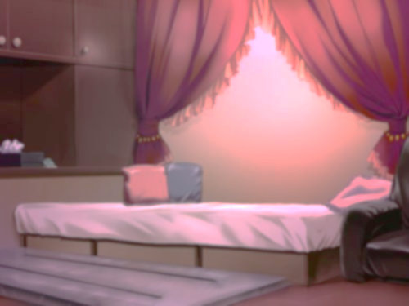
部屋強化
Lv0
部屋名
適正キャラ
未開放
消費数
000000000
開放
Lv0
部屋名
適正キャラ
獲得数
:00000000
獲得数
:00000000

Slide 107
部屋強化
Lv0
部屋名
適正キャラ
部屋開放
獲得数
:00000000
Lv0
獲得数
:00000000
適正キャラ
部屋名
獲得数
:00000000
強化
消費数
000000000
獲得数
:00000000
Lv1
部屋名
適正キャラ
閉じる
獲得数
:00000000
獲得数
:00000000

Slide 108
部屋強化
Lv0
部屋名
適正キャラ
未開放
条件テキスト条件テキスト
条件テキスト条件テキスト
開放不可
不明
不明

Slide 109
武器製造

Slide 110
武器製造
キャラ
専用武器製造
キャラ
専用武器製造
キャラ
専用武器製造
ホーム
キャラクター
娼館
ゲート
回想
武器製造

Slide 111
武器製造
キャラ
専用
製造Lv00
SSR
SR
R
00.0%
00.0%
00.0%
所持数000
剛
速
技
－
製造数000
+
×1
×10
MAX
剛
武器種名製造
武器製造

Slide 112
武器製造
キャラ
専用
製造Lv00
SSR
SR
R
チケットを持っていません
00.0%
00.0%
00.0%
所持数000
剛
速
技
※ゲートを探索してチケットを獲得しよう！
－
製造数000
+
閉じる
×1
×2
剛
武器種名製造
武器製造

Slide 113

剛
SSR
×00
×01
0/3
1/3
2/3
3/3
剛
SR
×00
×01
SKIP
剛
R
×00
×01

Slide 114
剛
SSR
×00
×01
3/3
剛
SR
×00
×01
進む
剛
R
×00
×01

Slide 115
剛
HP＋300
状態付与
SSR
格納中
SPD＋50
武器名
ATK＋100
状態名
剛
HP＋350
状態付与
SSR
格納
SPD＋70
状態名
HP
武器名
ATK＋80
剛
HP＋200
状態付与
SR
格納
降順
SPD＋30
武器名
ATK＋50
状態名
剛
HP＋130
状態付与
確定
R
格納
SPD＋20
武器名
ATK＋30
状態名
剛
HP＋120
状態付与
R
格納
SPD＋20
武器名
ATK＋30
状態名

Slide 116
剛
HP＋300
状態付与
SSR
格納中
SPD＋50
武器名
ATK＋100
状態名
ソート
剛
HP＋350
状態付与
SSR
HP
HP
格納
SPD＋70
状態名
HP
武器名
ATK＋80
HP
HP
剛
HP＋200
状態付与
SR
格納
降順
SPD＋30
状態名
HP
状態名
武器名
ATK＋50
HP＋130
確定
確定
剛
R
状態付与
SPD＋20
格納
武器名
ATK＋30
状態名
剛
HP＋120
状態付与
R
格納
SPD＋20
武器名
ATK＋30
状態名

Slide 117
リサイクル
製造Lv00
基本性能
HP:0000 SPD:000 ATK:000
※以下の内容でリサイクルされます
剛
SSR
剛
SR
剛
R
製造Lv00
製造Lv00
×01
×01
×02
基本性能
HP:0000 SPD:000 ATK:000
戻る
進む

Slide 118
キャラクター

Slide 119
キャラクター
キャラ名
ホーム
キャラクター
娼館
ゲート
回想
武器製造

Slide 120
キャラクター
未開放のキャラクターです。
キャラ名
※ストーリーを進めよう！
閉じる
ホーム
キャラクター
娼館
ゲート
回想
武器製造

Slide 121
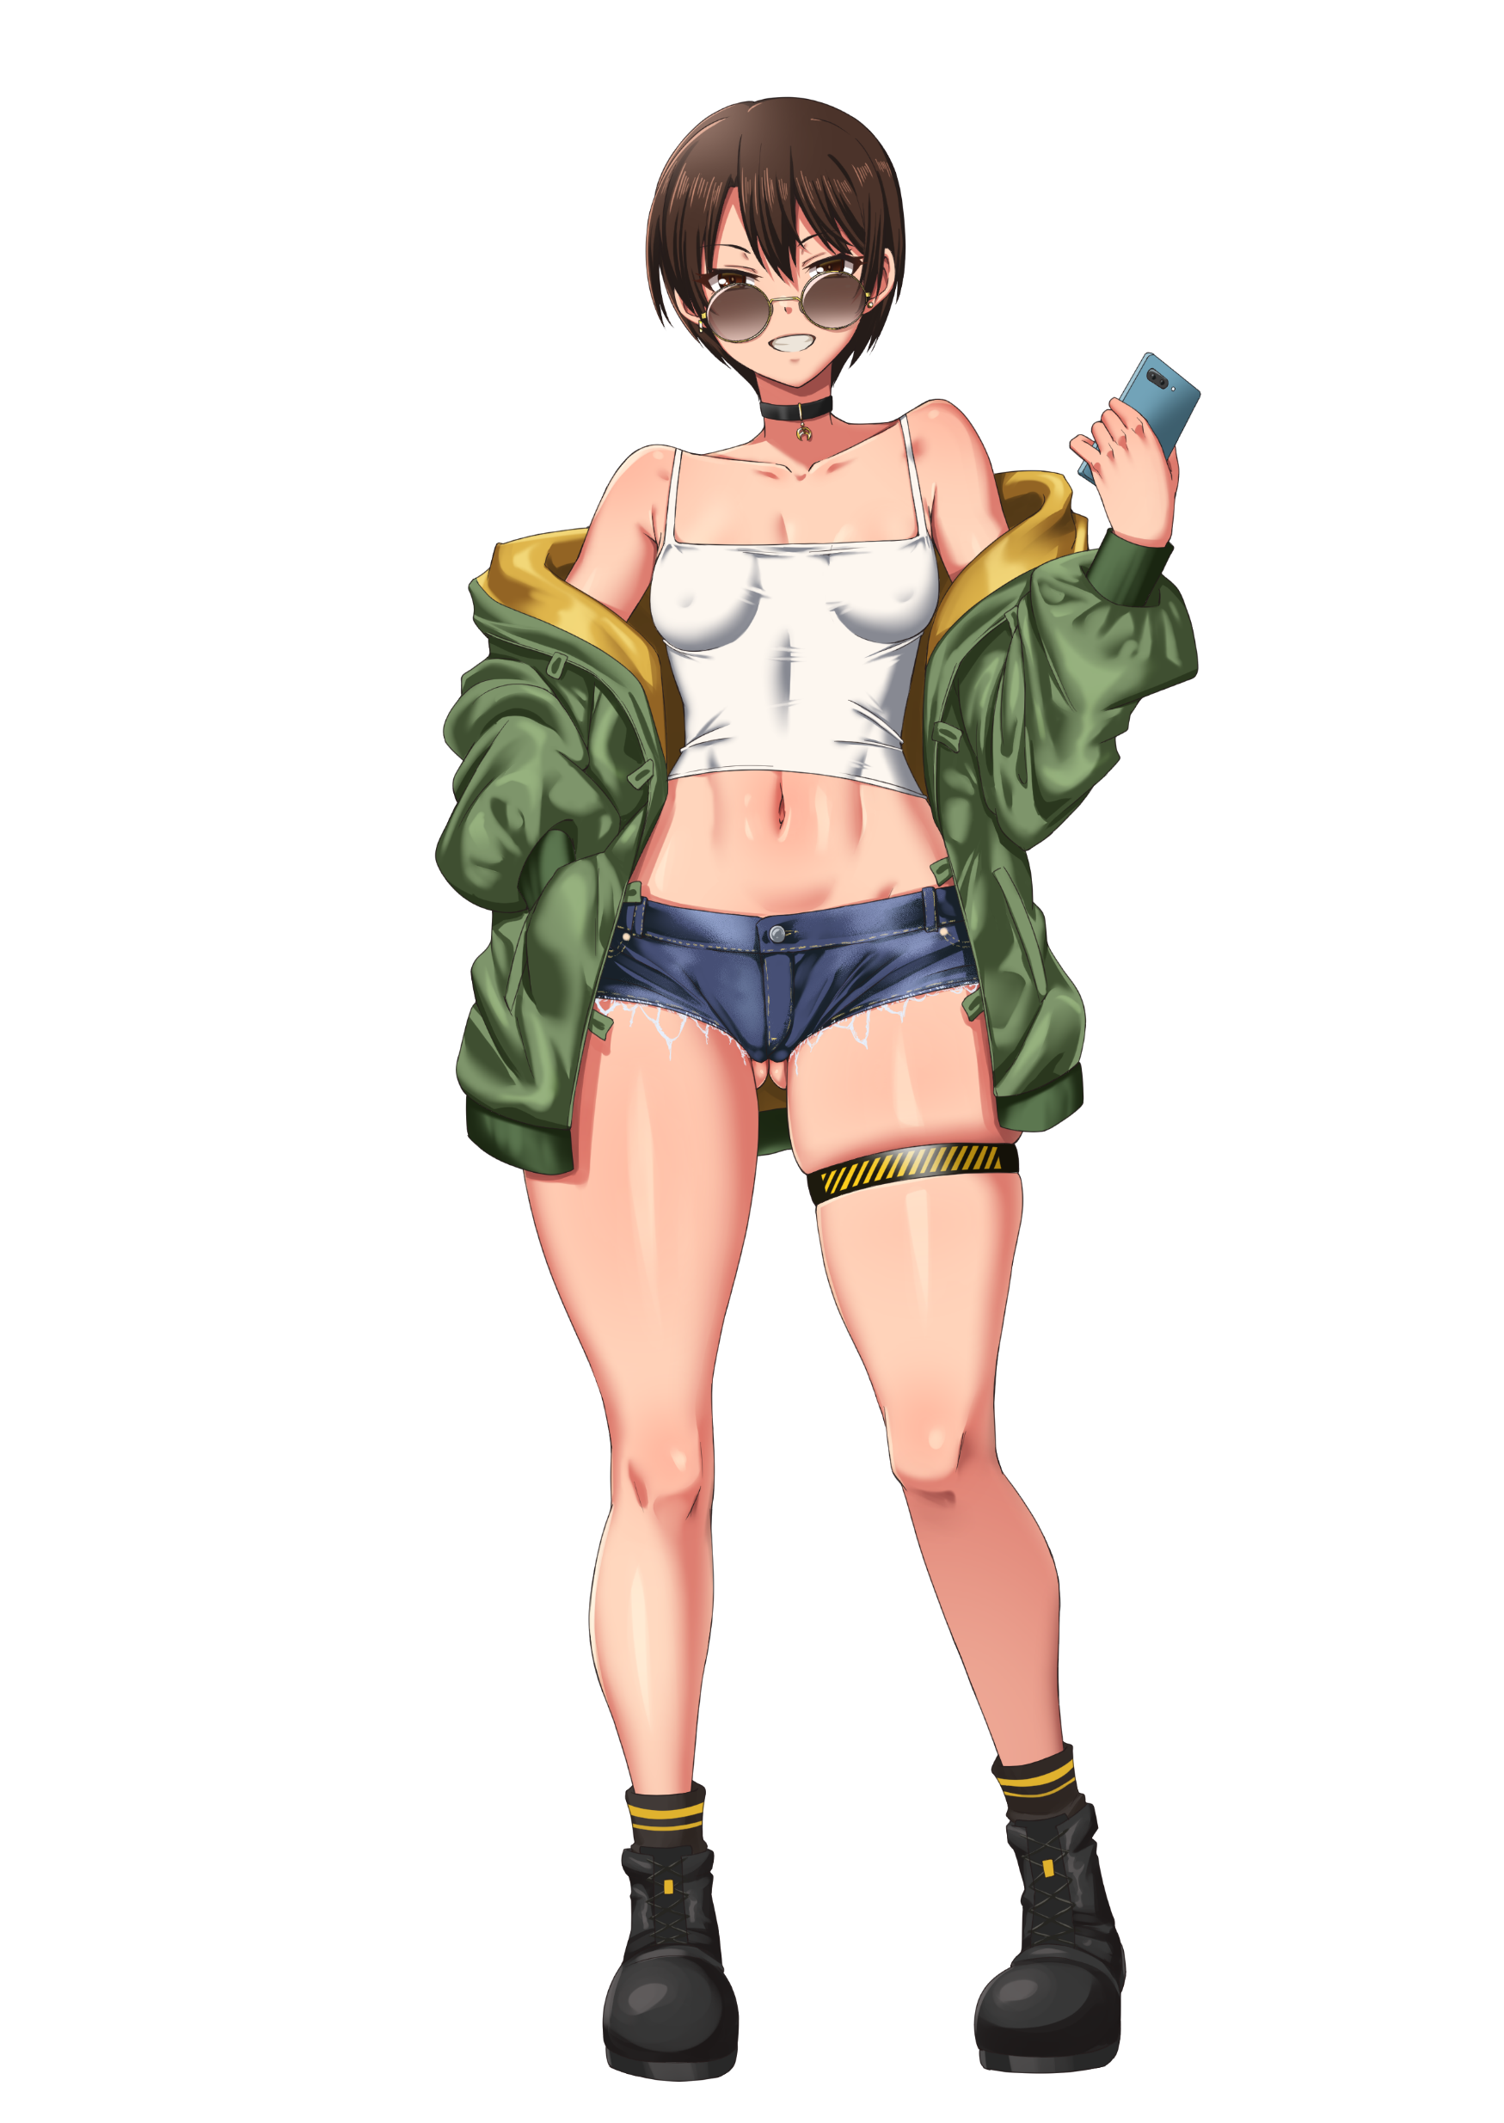
キャラ強化
00000000
00000000
レベル
才能開花
超ドリンク
Lv00
Lv00
HP：0000
HP：0000
SPD：0000
SPD：0000
ATK：0000
ATK：0000
タンク
Lv00
キャラ名
消費数
－
強化
+
000000000

Slide 122
キャラ強化
00000000
00000000
強化成功
レベル
才能開花
Lv00
Lv00
Lv000
Lv000
HP：0000
HP：0000
HP：0000
SPD：0000
SPD：0000
SPD：0000
ATK：0000
ATK：0000
ATK：0000
タンク
Lv00
キャラ名
消費数
×1
×2
－
強化
+
000000000

Slide 123
キャラ強化
00000000
00000000
レベル
才能開花
Lv00
Lv00
が足りません
HP：0000
HP：0000
※娼館を運営しよう！
SPD：0000
SPD：0000
閉じる
ATK：0000
ATK：0000
タンク
Lv00
キャラ名
消費数
×1
×2
－
強化
+
000000000

Slide 124
キャラ強化
00000000
00000000
レベル
才能開花
超ドリンク
Ⅰ
Ⅱ
才能開花後
ENB
特殊スキルⅠ
効果テキスト効果テキスト
効果テキスト効果テキスト
効果テキスト効果テキスト効果テキスト
特殊スキルⅡ
通常攻撃
効果テキスト効果テキスト効果テキスト
敵1体にATK×80％の攻撃
特殊スキルⅠ
タンク
才能開花Ⅲで解放
Lv00
キャラ名
才能開花
消費キーアイテム
Ⅱ

Slide 125
キャラ強化
00000000
00000000
レベル
才能開花
超ドリンク
Ⅰ
Ⅱ
現在の能力
ENB
特殊スキルⅠ
効果テキスト効果テキスト
効果テキスト効果テキスト
効果テキスト効果テキスト効果テキスト
特殊スキルⅡ
通常攻撃
才能開花Ⅱで解放
敵1体にATK×60％の攻撃
特殊スキルⅠ
タンク
才能開花Ⅲで解放
Lv00
キャラ名
才能開花
消費キーアイテム
Ⅱ

Slide 126
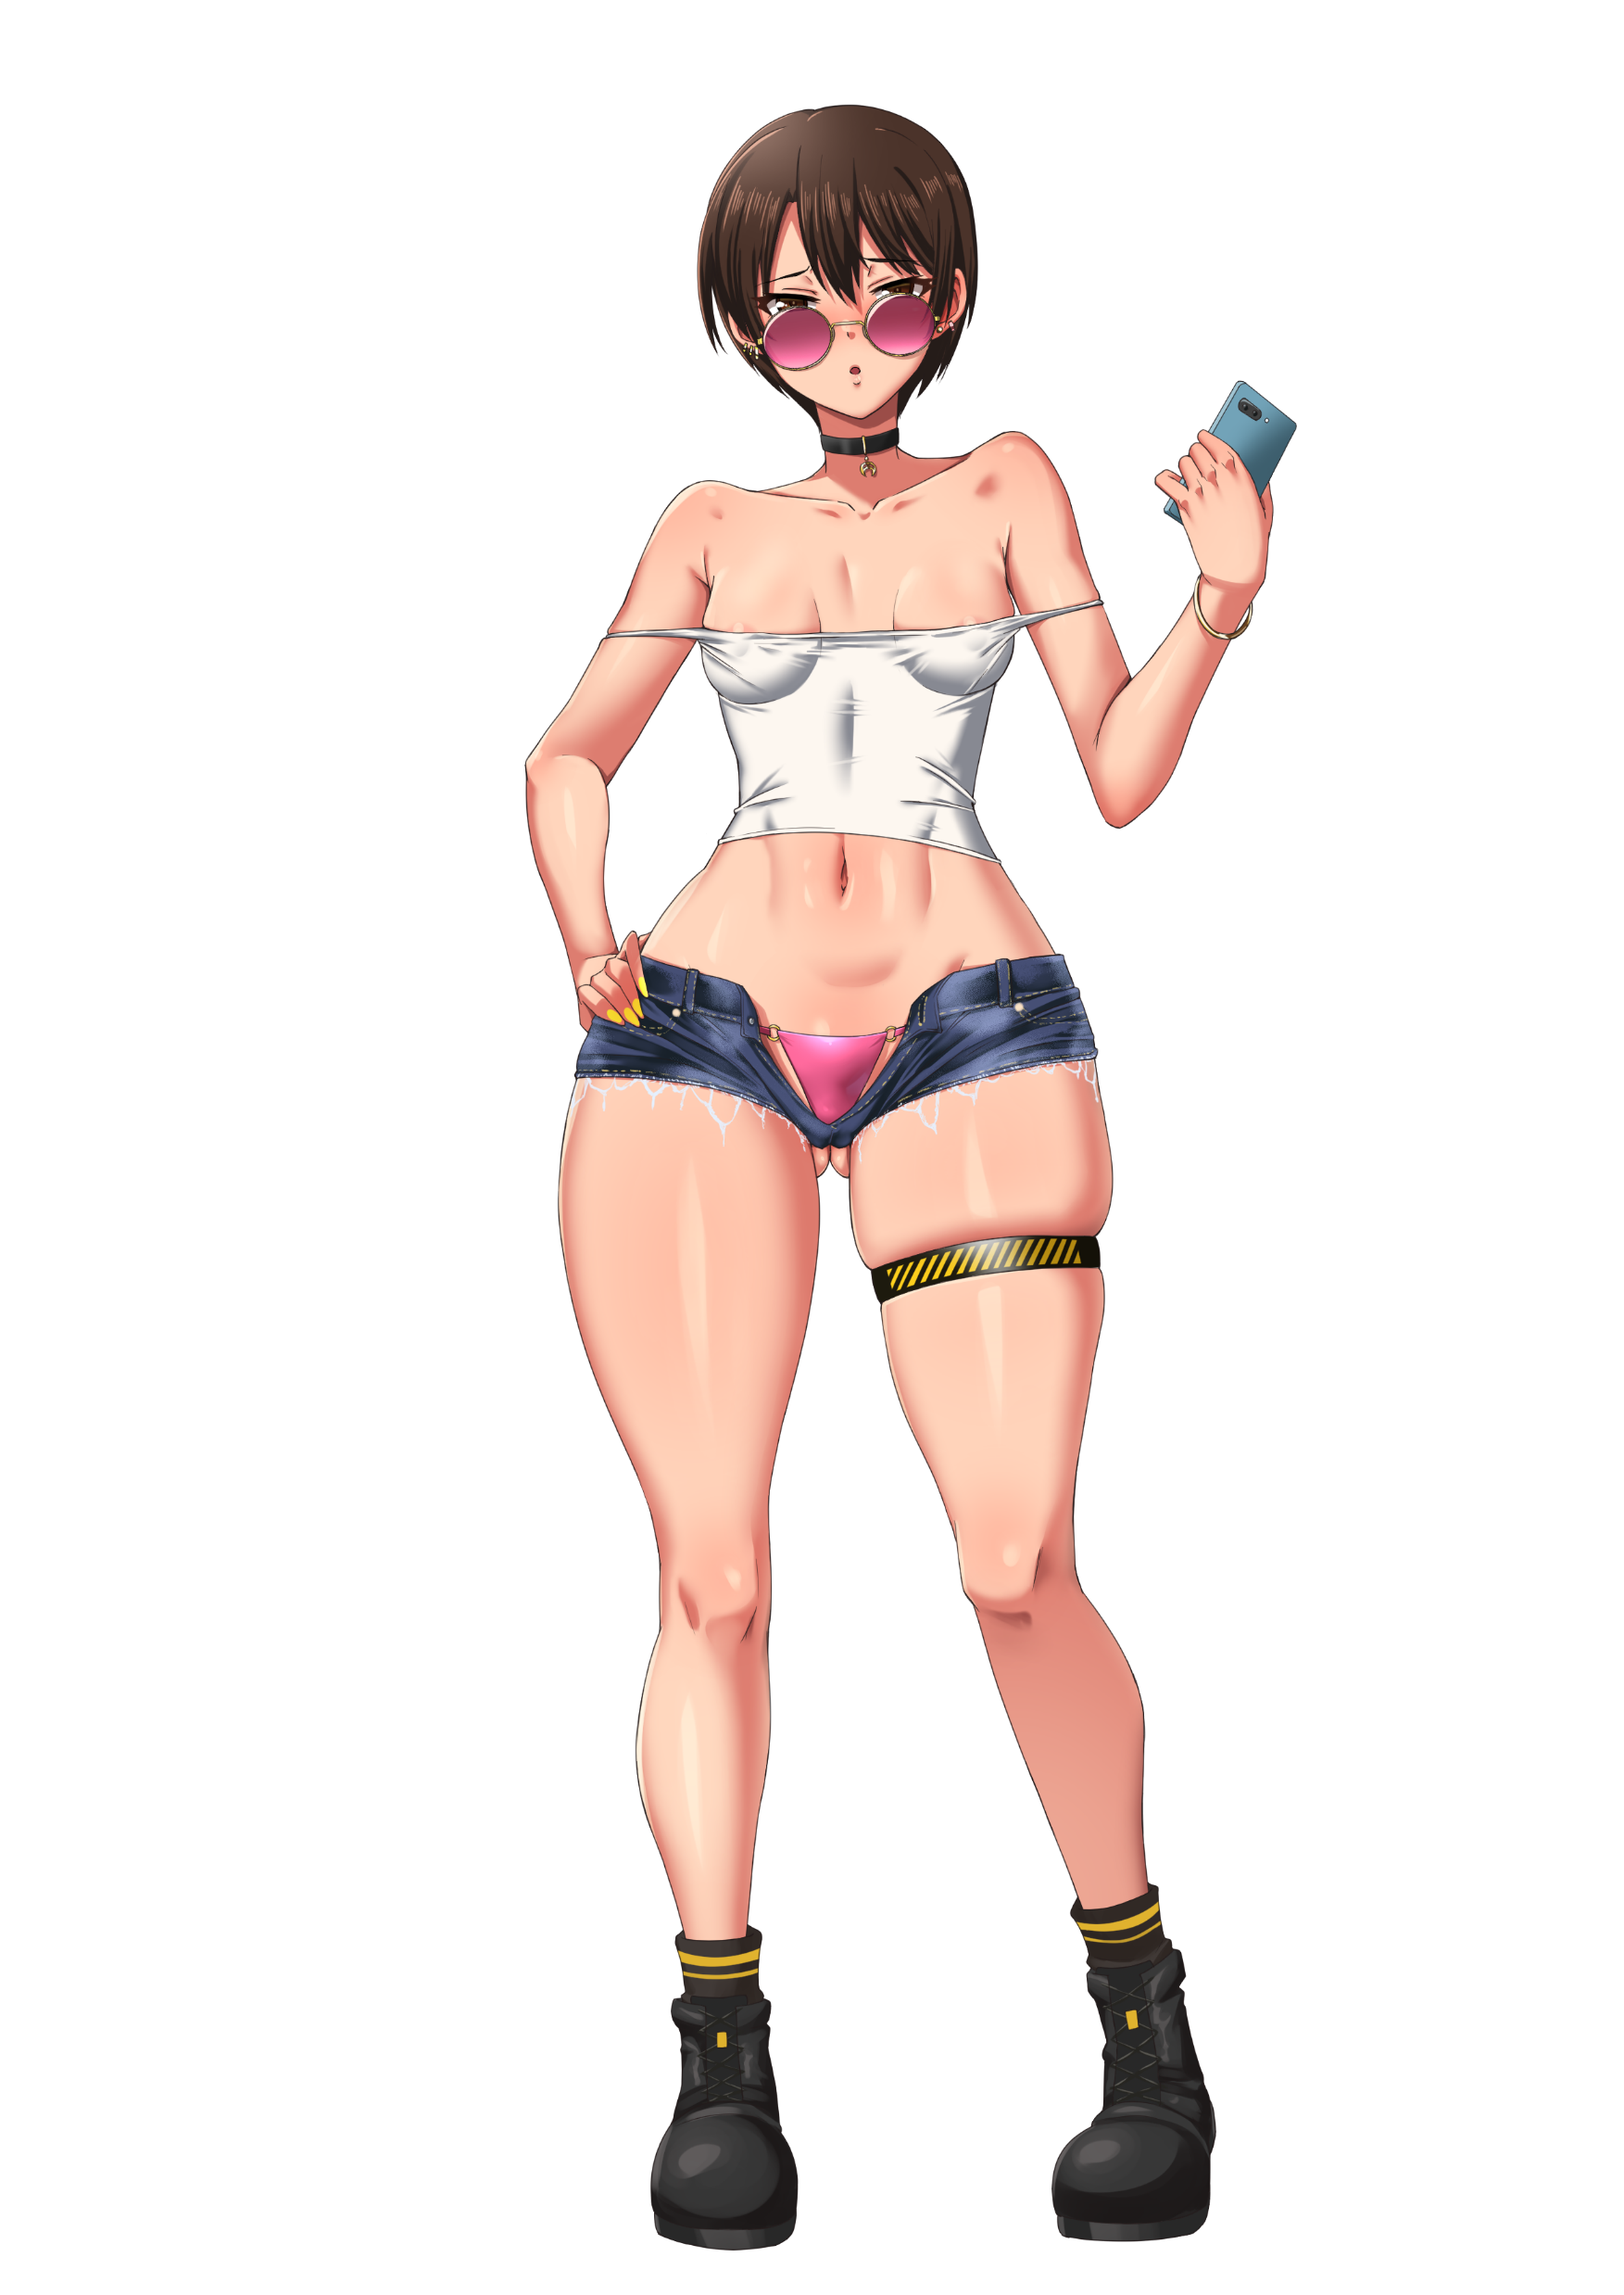
キャラ強化
00000000
00000000
才能開花
レベル
才能開花
Ⅰ
Ⅱ
才能開花後
ENB
特殊スキルⅠ
効果テキスト効果テキスト
効果テキスト効果テキスト
効果テキスト効果テキスト効果テキスト
特殊スキルⅡ
通常攻撃
効果テキスト効果テキスト効果テキスト
敵1体にATK×80％の攻撃
特殊スキルⅠ
タンク
才能開花Ⅲで解放
Lv00
キャラ名
才能開花
消費キーアイテム
Ⅱ

Slide 127
才能開花完了
Ⅰ
Ⅱ

Slide 128
キャラ強化
00000000
00000000
レベル
才能開花
Ⅰ
Ⅱ
が足りません
Ⅱ
才能開花後
※ストーリーを進行しよう！
ENB
特殊スキルⅠ
効果テキスト効果テキスト
効果テキスト効果テキスト
効果テキスト効果テキスト効果テキスト
閉じる
特殊スキルⅡ
通常攻撃
効果テキスト効果テキスト効果テキスト
敵1体にATK×80％の攻撃
特殊スキルⅠ
タンク
才能開花Ⅲで解放
Lv00
キャラ名
才能開花
消費キーアイテム
Ⅱ

Slide 129

キャラ強化
000
00000000
00000000
レベル
才能開花
超ドリンク
ミッション達成で を獲得しよう！
HP：0000
HP：0000
SPD：0000
SPD：0000
ATK：0000
ATK：0000
タンク
Lv00
キャラ名
－
強化
+
消費数 00

Slide 130
キャラ強化
000
00000000
00000000
レベル
才能開花
超ドリンク
消費数
000000000
－
×00
購入
+
HP：0000
HP：0000
SPD：0000
SPD：0000
ATK：0000
ATK：0000
タンク
Lv00
キャラ名
－
強化
+
消費数 00

Slide 131
ボツ

Slide 132
シナリオ設定
サウンド
BGM
SE
VOICE
文字送り
全文即時
逐次表示
表示速度
早送り速度
デフォルトに戻す
OK

Slide 133
シナリオ設定
サウンド
BGM
SE
VOICE
文字送り
全文即時
逐次表示
表示速度
全文即時の為、選択不可
早送り速度
デフォルトに戻す
OK

Slide 134
前衛：ATK+20%、注目度+4、回避率-20%
ゲート
キャラ
武器
選択中
キャラ名
Lv.000
後衛へ
キャラ
キャラ
キャラ
キャラ
特殊スキル
1
2
3
スキル名
武器
武器
武器
武器
剛
効果テキスト
効果テキスト
効果テキスト
後衛：回避率+20%、注目度+1、ATK-20%
装備中
バフ
回復
バフ名
最大HPの
30％を回復
効果テキスト効果
テキスト効果テキ
×3
回復
キャラ
キャラ
キャラ
ロール
固定スキル
タンク
通常攻撃
武器
ENB
武器
武器
武器
毎ターン5％回復
敵1体にATK×80％の攻撃

Slide 135
前衛：ATK+20%、注目度+4、回避率-20%
ゲート
キャラ
武器
選択中
キャラ名
Lv.000
後衛へ
キャラ
キャラ
キャラ
キャラ
特殊スキル
1
2
3
スキル名
剛
武器
武器
武器
武器
効果テキスト
効果テキスト
効果テキスト
装備
後衛：回避率+20%、注目度+1、ATK-20%
ロール
固定スキル
タンク
通常攻撃
武器
ENB
キャラ
キャラ
キャラ
毎ターン5％回復
敵1体にATK×80％の攻撃
武器
武器
武器
戻る
ゲート進入

Slide 136
前衛：ATK+20%、注目度+4、回避率-20%
ゲート
キャラ
武器
一覧へ
キャラ名
Lv.000
キャラ
キャラ
キャラ
キャラ
入れ替え
入れ替え
入れ替え
入れ替え
特殊スキル
1
2
3
スキル名
武器
武器
武器
武器
剛
効果テキスト
効果テキスト
効果テキスト
装備
後衛：回避率+20%、注目度+1、ATK-20%
ロール
固定スキル
タンク
通常攻撃
武器
ENB
前衛へ
敵1体にATK×80％の攻撃
キャラ
キャラ
キャラ
毎ターン5％回復
武器
武器
武器
戻る
ゲート進入

Slide 137
前衛：ATK+20%、注目度+4、回避率-20%
ゲート
キャラ
武器
一覧へ
キャラ名
Lv.000
キャラ
キャラ
キャラ
特殊スキル
1
2
3
スキル名
武器
武器
武器
剛
効果テキスト
効果テキスト
効果テキスト
装備
後衛：回避率+20%、注目度+1、ATK-20%
ロール
固定スキル
タンク
通常攻撃
武器
ENB
キャラ
キャラ
キャラ
キャラ
毎ターン5％回復
敵1体にATK×80％の攻撃
武器
武器
武器
武器
戻る
ゲート進入

Slide 138
前衛：ATK+20%、注目度+4、回避率-20%
ゲート
キャラ
武器
武器名
状態付与
キャラ
キャラ
キャラ
キャラ
HP＋100
SPD＋20
ATK＋50
状態名
剛
装備する
武器
武器
武器
武器
剛
SSR
速
SR
技
SSR
後衛：回避率+20%、注目度+1、ATK-20%
E
キャラ
キャラ
キャラ
武器
武器
武器
戻る
ゲート進入

Slide 139
前衛：ATK+20%、注目度+4、回避率-20%
ゲート
キャラ
武器
武器名
状態付与
キャラ
キャラ
キャラ
キャラ
HP＋100
SPD＋20
ATK＋50
状態名
剛
装備中
武器
武器
武器
武器
剛
SSR
速
SR
技
SSR
後衛：回避率+20%、注目度+1、ATK-20%
E
キャラ
キャラ
キャラ
武器
武器
武器
戻る
ゲート進入

Slide 140
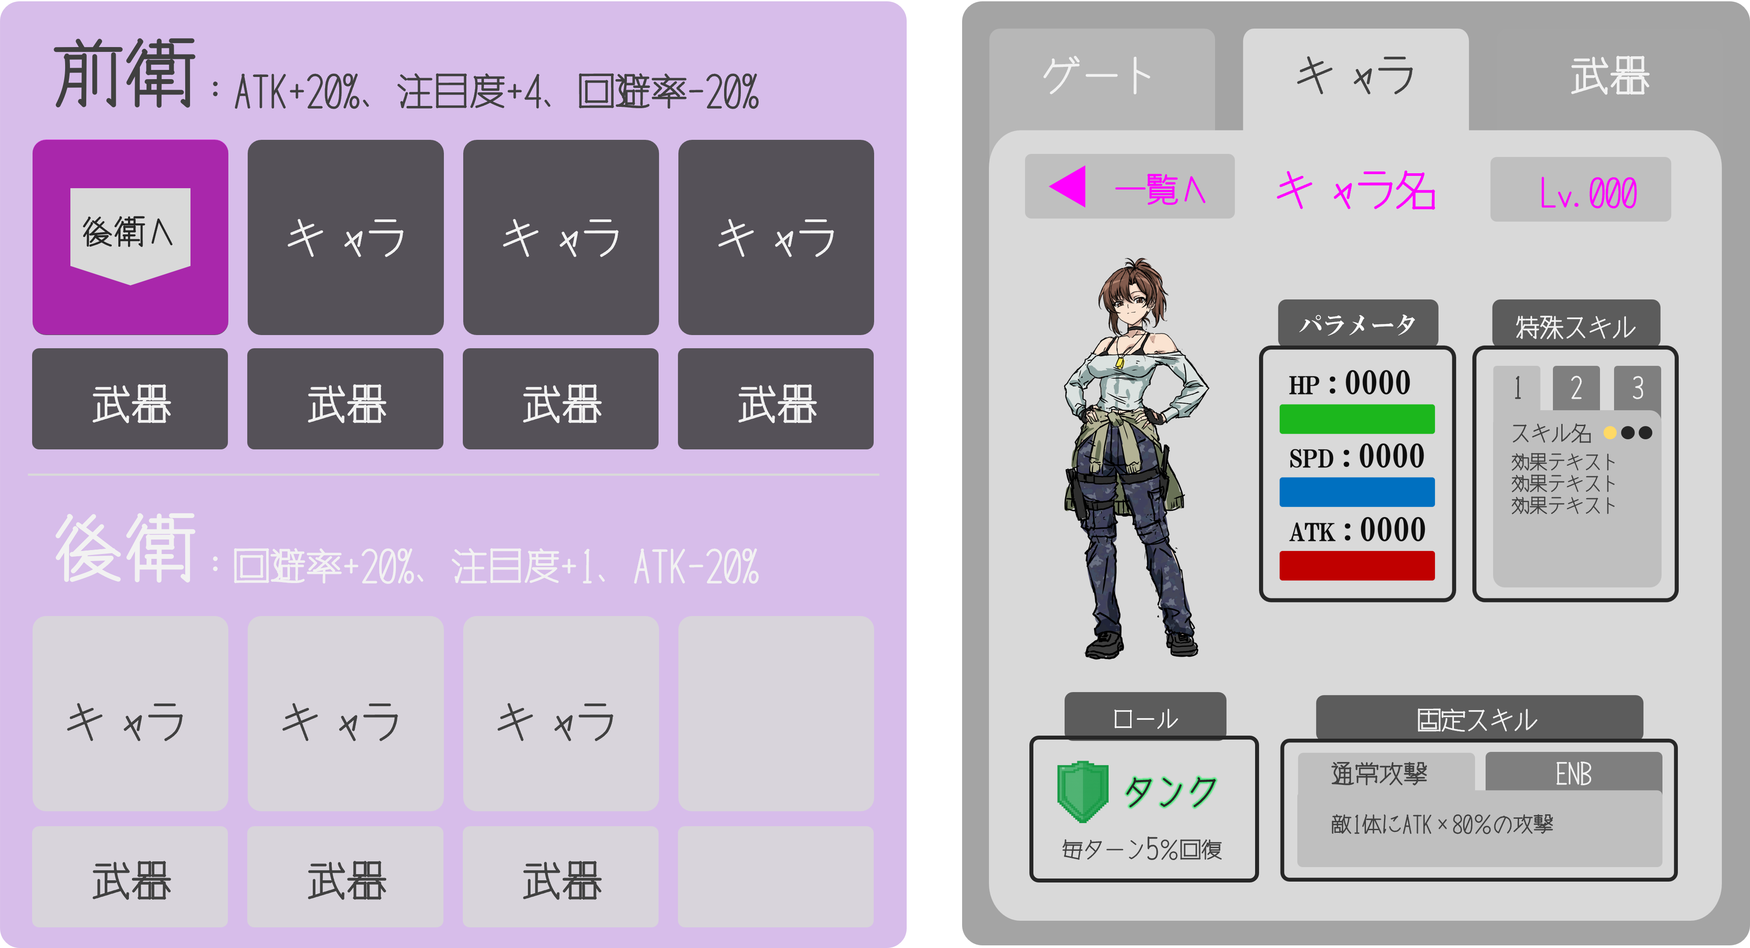
バフ
回復
装備中
キャラ
ルート画面へ

Slide 141
前衛：ATK+20%、注目度+4、回避率-20%
隊列変更
バフ
キャラ
キャラ
キャラ
武器
武器
武器
回復
後衛：回避率+20%、注目度+1、ATK-20%
キャラ
キャラ
キャラ
キャラ
キャラ
キャラ詳細
武器
武器
武器
武器
ルート画面へ

Slide 142
回復
バフ
キャラ
キャラ
キャラ
キャラ
選択中
回復
キャラ
キャラ
キャラ
編成
回復効果
最大HPの20％を
回復する
回復する
×3
ルート画面へ

Slide 143
バフ
バフ
キャラ
バフ名
バフ名
バフ名
選択中
回復
バフ名
バフ名
バフ名
バフ名
編成
バフ名
効果テキスト効果テキスト効果テキスト
効果テキスト効果テキスト効果テキスト
戻る

Slide 144
前衛：ATK+20%、注目度+4、回避率-20%
ゲート
キャラ
武器
ゲートアビリティ
キャラ
キャラ
キャラ
キャラ
アビリティ名
全ての剛属性キャラクターは
与ダメージ＆被ダメージが20％上昇
武器
武器
武器
武器
後衛：回避率+20%、注目度+1、ATK-20%
総ノード数
難易度
00
高
キャラ
キャラ
キャラ
武器
武器
武器

Slide 145
前衛：ATK+20%、注目度+4、回避率-20%
ゲート
キャラ
武器
一覧へ
キャラ名
Lv.000
後衛へ
キャラ
キャラ
キャラ
キャラ
特殊スキル
武器
武器
武器
武器
1
2
3
スキル名
剛
効果テキスト
効果テキスト
効果テキスト
後衛：回避率+20%、注目度+1、ATK-20%
キャラ
キャラ
キャラ
ロール
固定スキル
タンク
通常攻撃
武器
ENB
毎ターン5％回復
敵1体にATK×80％の攻撃
武器
武器
武器

Slide 146
前衛：ATK+20%、注目度+4、回避率-20%
隊列変更
バフ
後衛へ
選択中
キャラ
キャラ
キャラ
武器
武器
武器
回復
後衛：回避率+20%、注目度+1、ATK-20%
剛
現在の隊列
前衛
キャラ
キャラ
キャラ
キャラ
キャラ詳細
武器
武器
武器
ルート画面へ

Slide 147
回復
バフ
キャラ
キャラ
キャラ
キャラ
選択中
回復
キャラ
キャラ
キャラ
キャラ
回復効果
最大HPの20％を
回復する
回復する
×3
ルート画面へ

Slide 148
バフ
バフ
キャラ
バフ名
バフ名
バフ名
選択中
回復
バフ名
バフ名
バフ名
バフ名
キャラ
バフ名
効果テキスト効果テキスト効果テキスト
効果テキスト効果テキスト効果テキスト
ルート画面へ

Slide 149
キャラ
前衛
バフ
現状パラメータ
発動バフ
HP：0000(↑000)
00/00
回復
SPD：0000(↑000)
ATK：0000(↓000)
バフ効果テキストバフ効果テキストバフ効果テキストバフ効果テキ
キャラ
キャラ名
ルート画面へ

Slide 150
前衛：ATK+20%、注目度+4、回避率-20%
ゲート
キャラ
武器
一覧へ
キャラ名
Lv.000
キャラ
キャラ
キャラ
特殊スキル
1
2
3
スキル名
武器
武器
武器
剛
効果テキスト
効果テキスト
効果テキスト
装備
後衛：回避率+20%、注目度+1、ATK-20%
ロール
固定スキル
タンク
通常攻撃
武器
ENB
キャラ
キャラ
キャラ
キャラ
毎ターン5％回復
敵1体にATK×80％の攻撃
武器
武器
武器
武器
戻る
ゲート進入

Slide 151
リサイクル
製造Lv00
SSR
SR
R
00.0%
00.0%
00.0%
※以下の内容でリサイクルされます
剛
SSR
剛
SR
剛
R
製造Lv00
製造Lv00
SSR
SR
R
×01
×01
×02
00.0%
00.0%
00.0%
戻る
進む

Slide 152
キャラ強化
00000000
00000000
レベル
才能開花
Lv00
Lv00
HP：0000
HP：0000
SPD：0000
SPD：0000
ATK：0000
ATK：0000
タンク
Lv00
キャラ名
消費数
×1
×2
－
強化
+
000000000

Slide 153
前衛：ATK+20%、注目度+4、回避率-20%
ゲート
キャラ
武器
キャラ名
キャラ
キャラ
キャラ
キャラ
前衛
キャラ
アイコン
詳細へ
武器
武器
武器
武器
キャラ
アイコン
キャラ
アイコン
キャラ
アイコン
キャラ
アイコン
後衛：回避率+20%、注目度+1、ATK-20%
キャラ
アイコン
キャラ
アイコン
キャラ
アイコン
キャラ
キャラ
キャラ
武器
武器
武器
戻る
ゲート進入

Slide 154
前衛：ATK+20%、注目度+4、回避率-20%
ゲート
キャラ
武器
武器種名
キャラ
キャラ
キャラ
キャラ
キャラ名専用
詳細へ
武器
武器
武器
武器
後衛：回避率+20%、注目度+1、ATK-20%
キャラ
キャラ
キャラ
武器
武器
武器
戻る
ゲート進入

Slide 155
前衛：ATK+20%、注目度+4、回避率-20%
ゲート
キャラ
武器
ゲートアビリティ
キャラ
キャラ
キャラ
キャラ
アビリティ名
全ての剛属性キャラクターは
与ダメージ＆被ダメージが20％上昇
武器
武器
武器
武器
後衛：回避率+20%、注目度+1、ATK-20%
総ノード数
00
キャラ
キャラ
キャラ
武器
武器
武器
戻る
ゲート進入

Slide 156
剛
HP＋300
状態付与
SSR
格納中
SPD＋50
武器名
ATK＋100
状態名
剛
HP＋350
状態付与
SSR
格納
SPD＋70
武器名
ATK＋80
状態名
剛
HP＋200
状態付与
SR
格納
SPD＋30
武器名
ATK＋50
状態名
剛
HP＋100
状態付与
リサイクル
R
格納
SPD＋20
武器名
ATK＋30
状態名
剛
HP＋120
状態付与
R
格納
SPD＋20
武器名
ATK＋30
状態名

Slide 157
娼館
00k
00k
一括受け取り
Lv0
部屋名
Lv0
部屋名
Lv0
部屋名
接客中
清掃中
Lv0
部屋名
未開放
未開放
休憩室
事務室
未開放
ホーム
キャラクター
娼館
ゲート
回想
武器製造

Slide 158
部屋強化
Lv0
部屋名
Lv0
部屋名
Lv0
部屋名
選択中
Lv0
部屋名
開放可能
開放不可
休憩室
事務室
強化不可
強化不可
開放不可

Slide 159
娼館
00k
00k
一括受け取り
Lv0
部屋名
Lv0
部屋名
Lv0
部屋名
チップ
＋00k
接客中
＋00k
接客中
清掃中
Lv0
部屋名
BONUS
BONUS発生
未開放
未開放
＋00k
延長中
休憩室
事務室
未開放
ホーム
キャラクター
娼館
ゲート
回想
武器製造

Slide 160
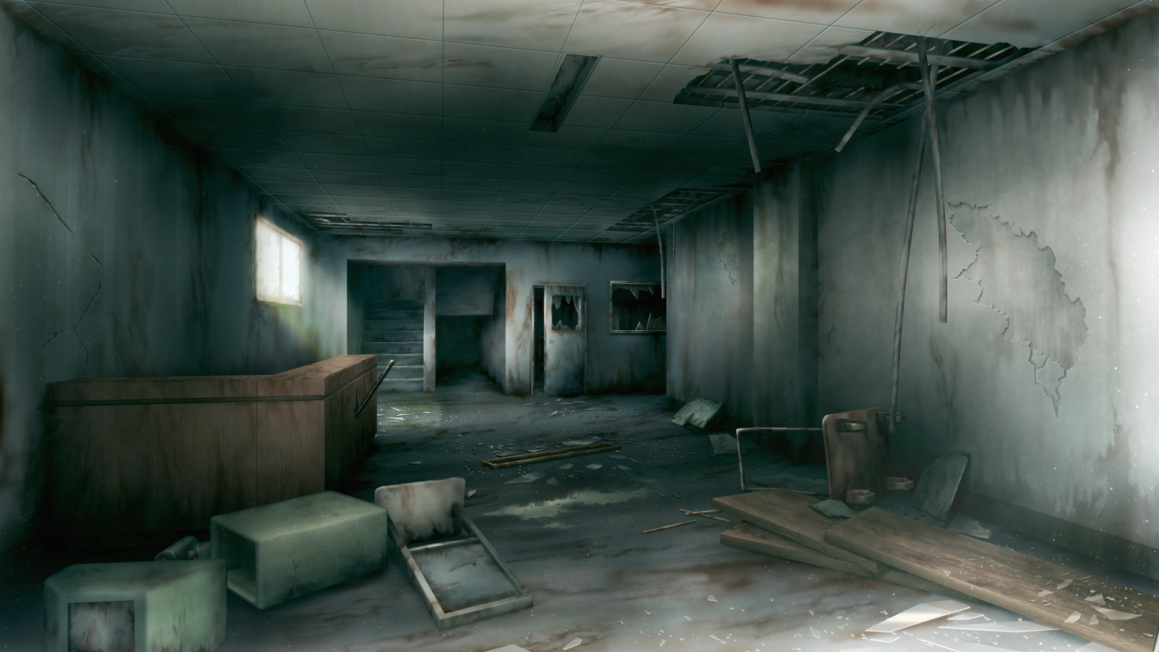
メニュー
ゲーム設定
タイトルに戻りますか？
タイトルへ戻る
※セーブしていないデータは消えてしまいます。
いいえ
はい
アイテム
ホーム
キャラクター
娼館
ゲート
回想
武器製造

Slide 161
アイテム
消費
素材
ストーリー
ホーム
キャラクター
娼館
ゲート
回想
武器製造

Slide 162
ミッション
進行中メインミッション
メイン
ミッション名
リミット
フレーバーテキストフレーバーテキスト
フレーバーテキストフレーバーテキスト
フレーバーテキストフレーバーテキスト
進む
完了済み
0章 章のタイトル
キャラ
アイコン
ホーム
キャラクター
娼館
ゲート
回想
武器製造

Slide 163
ミッション
0章リミットミッション
メイン
ミッション名
進む
リミット
ミッション名
進む
ミッション名
進む
完了済み
0章達成数 00/05
報酬
×005
未達成
ホーム
キャラクター
娼館
ゲート
回想
武器製造

Slide 164
ミッション
0章リミットミッション
メイン
ミッション名
進む
リミット
ミッション名
ミッション名
進む
完了済み
0章達成数 10/05
報酬
×005
受け取る
ホーム
キャラクター
娼館
ゲート
回想
武器製造

Slide 165
ミッション
メイン
メインクエスト
リミットクエスト(直近30件)
クエスト名
リミット
クエスト名
クエスト名
完了済み
クエスト名
ホーム
キャラクター
娼館
ゲート
回想
武器製造

Slide 166
アイテム
消費
アイテム名
素材
説明テキスト説明テキスト説明テキスト説明テキスト説明テキスト
説明テキスト説明テキスト説明テキスト説明テキスト説明テキスト
所持数
000000000
ストーリー
閉じる
ホーム
キャラクター
娼館
ゲート
回想
武器製造

Slide 167
アイテム
＋
MAX
消費
×0000
－
MIN
使用：アイテム名
獲得：アイテム名
素材
説明テキスト説明テキスト説明テキスト説明テキスト説明テキスト
説明テキスト説明テキスト説明テキスト説明テキスト説明テキスト
獲得数
000000000
ストーリー
閉じる
使用
ホーム
キャラクター
娼館
ゲート
回想
武器製造

Slide 168
ゲーム設定
バトル設定0/0
変更をキャンセルしますか？
バトル設定項目を列挙
(ここでは割愛)
いいえ
はい
デフォルトに戻す
OK
ホーム
キャラクター
娼館
ゲート
回想
武器製造

Slide 169
ゲーム設定
バトル設定0/0
デフォルトに戻しますか？
バトル設定項目を列挙
(ここでは割愛)
戻さない
戻す
デフォルトに戻す
OK
ホーム
キャラクター
娼館
ゲート
回想
武器製造

Slide 170
娼館
一括受け取り
ホーム
キャラクター
娼館
ゲート
回想
武器製造

Slide 171
キャラ鑑賞
イラスト
シーン回想
立ち絵

Slide 172
ミッション
リミットミッション制限中
メイン
次の章に進もう！
リミット
現在の章で受注可能な
リミットミッションはありません。
進む
完了済み
累計達成数 00025
報酬
×005
未達成
ホーム
キャラクター
娼館
ゲート
回想
武器製造

Slide 173
ミッション
進行中リミットミッション
メイン
ミッション名
リミット
フレーバーテキストフレーバーテキスト
フレーバーテキストフレーバーテキスト
フレーバーテキストフレーバーテキスト
進む
完了済み
累計達成数 00010
報酬
×005
受け取る
ホーム
キャラクター
娼館
ゲート
回想
武器製造

Slide 174
LOAD
AUTO
SAVE
Date
YYYY/MM/DD HH:mm
PlayTime
HH:mm
Chapter 0
セーブ中…
Date
YYYY/MM/DD HH:mm
SAVE01
PlayTime
HH:mm
Chapter 0
SAVE02
Date
YYYY/MM/DD HH:mm
SAVE03
PlayTime
HH:mm
Chapter 0

Slide 175
LOAD
AUTO
SAVE
Date
YYYY/MM/DD HH:mm
PlayTime
HH:mm
Chapter 0
セーブ中…
Date
YYYY/MM/DD HH:mm
SAVE01
PlayTime
HH:mm
Chapter 0
SAVE02
Date
YYYY/MM/DD HH:mm
SAVE03
PlayTime
HH:mm
Chapter 0

Slide 176
LOAD
AUTO
SAVE
Date
YYYY/MM/DD HH:mm
PlayTime
HH:mm
Chapter 0
セーブ完了！
Date
YYYY/MM/DD HH:mm
SAVE01
PlayTime
HH:mm
Chapter 0
SAVE02
Date
YYYY/MM/DD HH:mm
SAVE03
PlayTime
HH:mm
Chapter 0

Slide 177

メインミッション
‘キャラ名‘のエロシーンが
解放されていません。
※ストーリーゲートを進めて才能開花すると…？
Tips
閉じる
セーブ
ミッション
ホーム
キャラクター
娼館
ゲート
回想
武器製造

Slide 178
ホーム設定
カスタム
1
2
3
キャラ
キャラ
キャラ
ランダム
背景
背景
背景
確定
ホーム
キャラクター
娼館
ゲート
回想
武器製造

Slide 179
ホーム設定
カスタム
1
2
3
変更をキャンセルしますか？
キャラ
キャラ
キャラ
ランダム
いいえ
はい
背景
背景
背景
確定
ホーム
キャラクター
娼館
ゲート
回想
武器製造

Slide 180
ホーム設定
Slot:1
リセット
カスタム
キャラ
キャラ
キャラ
ランダム
背景
背景
背景
変更
ホーム
キャラクター
娼館
ゲート
回想
武器製造

Slide 181
ホーム設定
カスタム
Slot:1
変更をキャンセルしますか？
キャラ
キャラ
キャラ
ランダム
いいえ
はい
背景
背景
背景
変更
ホーム
キャラクター
娼館
ゲート
回想
武器製造

Slide 182

ミッション
進行中リミットミッション
メイン
ミッション名
タイムオーバー
リミット
フレーバーテキストフレーバーテキスト
フレーバーテキストフレーバーテキスト
フレーバーテキストフレーバーテキスト
進む
完了済み
累計達成数 00010
報酬
×005
受け取る
ホーム
キャラクター
娼館
ゲート
回想
武器製造

Slide 183
ミッション
0章リミットミッション
メイン
ミッション名
リミット
フレーバーテキストフレーバーテキスト
フレーバーテキストフレーバーテキスト
フレーバーテキストフレーバーテキスト
進む
完了済み
0章達成数 00/05
報酬
×005
未達成
ホーム
キャラクター
娼館
ゲート
回想
武器製造

Slide 184
ミッション
メイン
累計達成数 00000
報酬
×005
未達成
防衛戦をクリア
ーー：ーー
リミット
防衛戦を3回クリア
タイムオーバー
クエスト内容
MM：ss
完了済み
クエスト内容
MM：ss
ホーム
キャラクター
娼館
ゲート
回想
武器製造

Slide 185
ミッション
メイン
累計達成数 00010
報酬
×005
受け取る
防衛戦をクリア
ーー：ーー
リミット
クエスト内容
MM：ss
クエスト内容
MM：ss
完了済み
クエスト内容
MM：ss
ホーム
キャラクター
娼館
ゲート
回想
武器製造

Slide 186
倫
東雲 倫
ねぇ
倫
ん？
話そーよ
倫
抱かせろ
ばーか
いい天気ですね

Slide 187
倫
東雲 倫
倫
いい天気ですね
そうですね
倫
イベント失敗
何も起こらなかった…
進む

Slide 188
勝利
報酬
★
★
☆
ボーナス×1.5
生存者2人以下
☆
☆
半数以上生存
☆
×000
全員生存
GET！
進む

Slide 189
勝利
報酬
★
☆
☆
★
☆
☆
ボーナス×1.5
1人生存
2人生存
3人生存
×000
GET！
進む

Slide 190
メインミッション
Tips
セーブ
ミッション
ホーム
キャラクター
娼館
ゲート
回想
武器製造

Slide 191
メインミッション
Tips
セーブ
ミッション
ホーム
キャラクター
娼館
ゲート
回想
武器製造

Slide 192
前衛：ATK+20%、注目度+4、回避率-20%
ゲート
キャラ
武器
キャラ名
キャラ
キャラ
キャラ
キャラ
武器
武器
武器
武器
剛
後衛：回避率+20%、注目度+1、ATK-20%
ロール
タンク
武器
キャラ
キャラ
キャラ
キャラ
毎ターン5％回復
一覧へ
ゲート進入
武器
武器
武器
武器

Slide 193
アイテム
消費
アイテム名
素材
説明テキスト説明テキスト説明テキスト説明テキスト説明テキスト
説明テキスト説明テキスト説明テキスト説明テキスト説明テキスト
所持数
000000000
ストーリー
閉じる
使用
ホーム
キャラクター
娼館
ゲート
回想
武器製造

Slide 194
メニュー
ゲーム設定
タイトルへ戻る
アイテム
ホーム
キャラクター
娼館
武器製造
回想
ゲート

Slide 195
メインミッション
ゲート
セーブ
ミッション
ホーム
キャラクター
娼館
武器製造
回想
アイテム

Slide 196
Ver.0.0.0
環境設定
サウンド
BGM
SE
VOICE
画面モード
フルスクリーン
ウィンドウ
始めから
図面解像度
1920×1080
1280×720
メッセージ速度
続きから
ノーウェイト
ノーマル
デフォルトに戻す
ゲーム終了
OK
環境設定

Slide 197
メニュー
キャラクター
娼館

Slide 198
ホーム
キャラクター
娼館

Slide 199
LOAD
AUTO
SAVE
Name
○○ △△
Date
YYYY/MM/DD HH:mm
Name
○○ △△
SAVE01
Date
YYYY/MM/DD HH:mm
Name
○○ △△
SAVE02
Date
YYYY/MM/DD HH:mm
Name
○○ △△
SAVE03
Date
YYYY/MM/DD HH:mm

Slide 200
イベント発生
イベント発生

Slide 201
全
全員
どう答えようか…
全
全

Slide 202
勝利
報酬
★
★
☆
ボーナス×1.5
瀕死が2人以上
☆
☆
瀕死が1人
☆
×000
全員生存
GET！
進む

Slide 203
EF最大

Slide 204
FLIP
全パラメータ100％上昇＆スキルチャージMAX
バトルに戻る
n秒後に自動でバトルに戻る

Slide 205


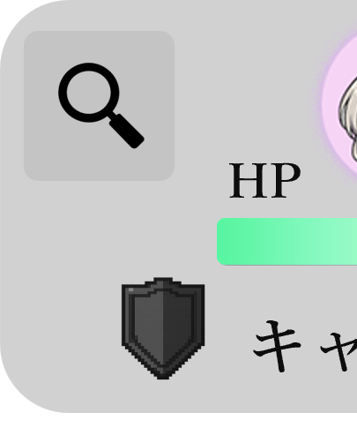
前衛
ドラックで前衛/後衛入れ替え
HP
HP
HP
HP
パーティー
バフ
キャラ名
キャラ名
キャラ名
キャラ名
後衛
戻る
HP
HP
HP
キャラ名
キャラ名
キャラ名
ルート

Slide 206
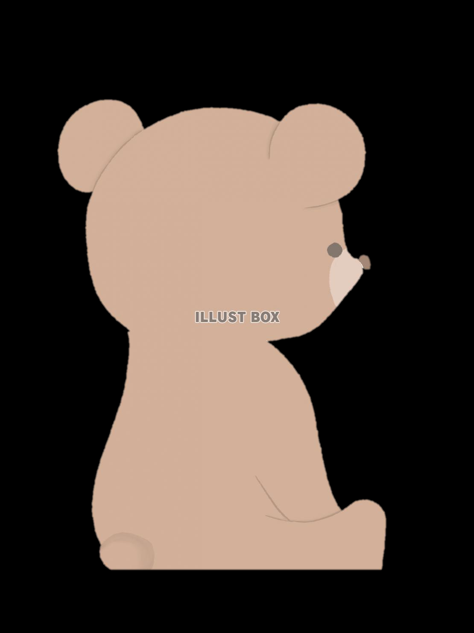

BOSSまで00ノード
イベント名
BATTLE
EVENT
EVENT
START
BATTLE
BATTLE
成功確率：000％
〇
◎
×
STORY
成功：レア鉱石獲得
失敗：前衛のHP10％減少
パーティービュー
撤退
行動開始

Slide 207
前衛
パーティー
バフ
後衛
戻る
ルート

Slide 208
前衛
パーティー
バフ
後衛
戻る
ルート

Slide 209
勝利
報酬
★
★
☆
ボーナス×1.5
残HPが25％以上
☆
☆
残HPが50％以上
☆
×000
残HPが80％以上
GET！
進む

Slide 210
勝利
報酬
★
☆
☆
辛勝
ボーナス×1
瀕死が2人以上
×000
辛勝
GET！
進む

Slide 211
キャラ詳細
パラメータ
武器
HP：0000
パーティー
キャラ名
SPD：0000
HP＋100
SPD＋20
ATK＋50
ATK：0000
バフ
スキル
回復
通常
特殊
ENB
ロール：タンク
ATK×100％の威力で攻撃を行う
毎ターン5％回復
ルート

Slide 212
キャラ詳細
パラメータ
武器
HP：0000
パーティー
SPD：0000
HP＋100
SPD＋20
ATK＋50
ATK：0000
スキル
戻る
通常
特殊
ENB
ロール：タンク
ATK×100％の威力で攻撃を行う
毎ターン5％回復
ルート

Slide 213
キャラ詳細
パラメータ
武器
HP：0000
キャラ詳細
キャラ名
SPD：0000
HP＋100
SPD＋20
ATK＋50
ATK：0000
バフ
スキル
回復
通常
特殊
ENB
ロール：タンク
ATK×100％の威力で攻撃を行う
毎ターン5％回復
ルート

Slide 214
キャラ詳細
パラメータ
武器
HP：0000
キャラ詳細
キャラ名
SPD：0000
剛
HP＋100
SPD＋20
ATK＋50
ATK：0000
スキル変更
スキル
武器変更
通常
特殊
ENB
ロール：タンク
ATK×100％の威力で攻撃を行う
毎ターン5％回復
戻る

Slide 215


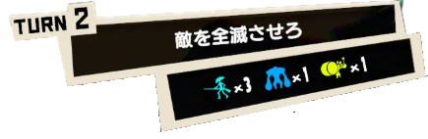



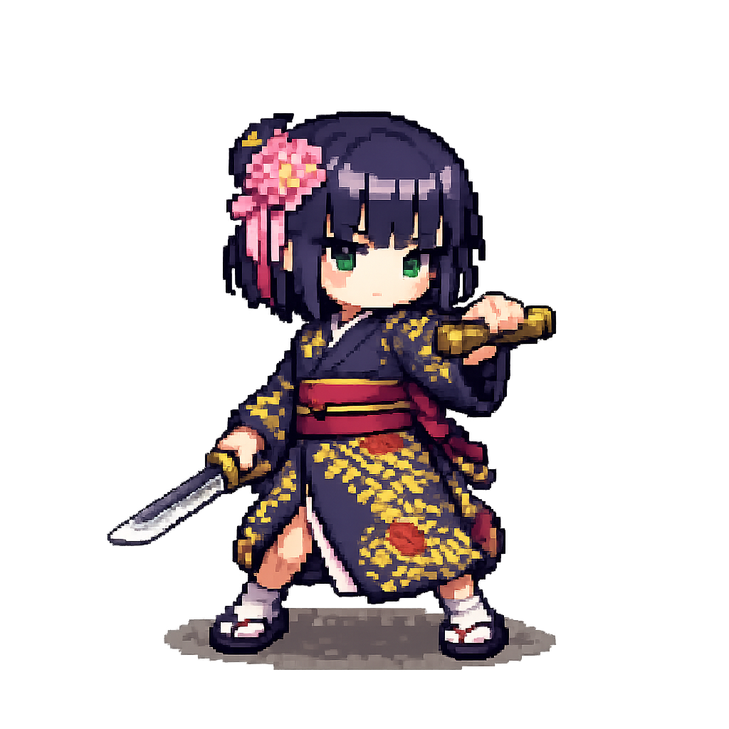


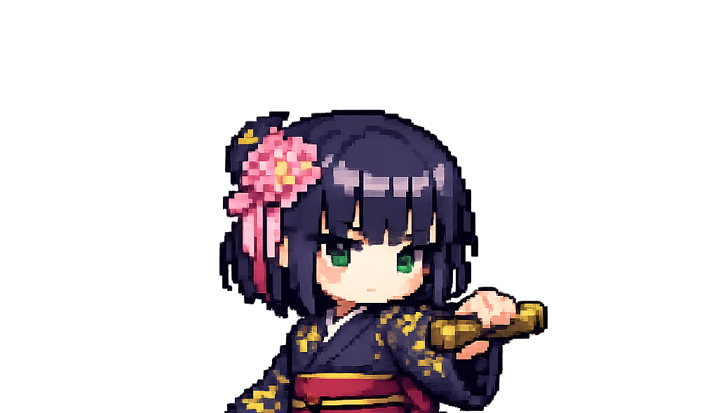
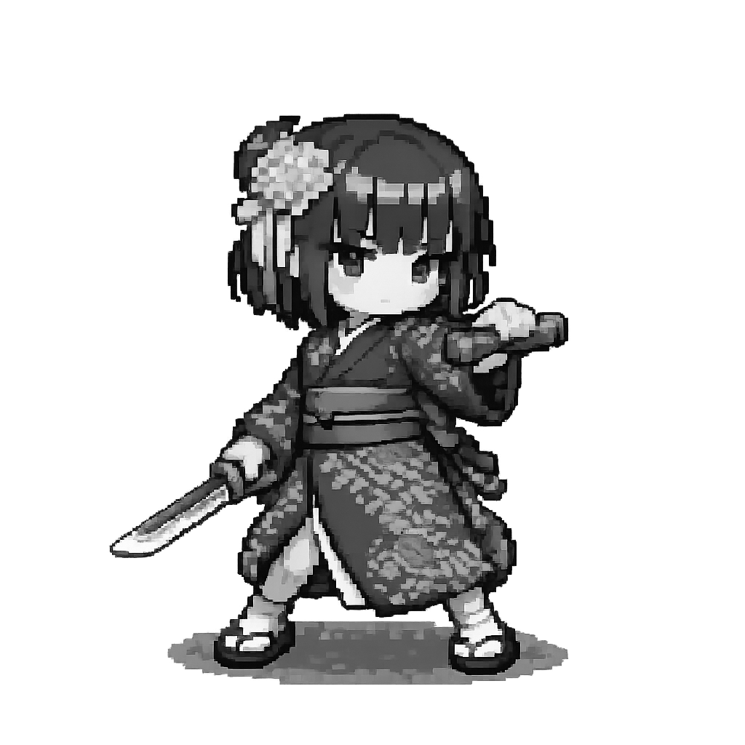

5
3
3
ACTION
5
ACTION
5
3
2
LIBIDO
ACTION
ACTION
ACTION

Slide 216
EF
TRUN 0
キャラ
キャラ
キャラ
キャラ
キャラ
状態
状態
属性
状態
属性
属性
キャラ
キャラ
ENB
キャラ
HP
HP
状態
状態
属性
状態
属性
キャラ
属性
キャラ
ENB
キャラ
HP
HP
状態
状態
属性
状態
属性
キャラ
属性
キャラ
ENB
キャラ
HP
HP
状態
状態
属性
状態
属性
属性
キャラ
キャラ
ENB
キャラ
HP
HP
状態
状態
属性
状態
属性
属性
キャラ
キャラ
ENB
キャラ
HP
HP
ENB
敵1体に高威力攻撃
状態
状態
属性
状態
属性
属性
キャラ
キャラ
ENB
キャラ
HP
HP
EF拡大
状態
状態
属性
状態
属性
属性
キャラ
キャラ
ENB
キャラ
ATK10％上昇
HP
HP
▶×1
▶▶×2
キャラ
キャラ
キャラ
キャラ
キャラ
TRUN0
撤退

Slide 217
EF
TURN 0
キャラ
キャラ
キャラ
キャラ
状態
状態
属性
状態
属性
属性
キャラ
バフ
キャラ
ENB
バフ
キャラ
HP
HP
状態
状態
属性
状態
属性
属性
キャラ
バフ
キャラ
ENB
バフ
キャラ
HP
HP
状態
状態
属性
状態
属性
属性
キャラ
バフ
キャラ
ENB
バフ
キャラ
キャラ
スキル
HP
前
HP
属性
状態
後
バフ
キャラ
状態
ENB
属性
状態
属性
キャラ
バフ
キャラ
HP
前
敵3体に中威力攻撃
HP
後
状態
状態
属性
状態
属性
属性
キャラ
バフ
キャラ
ENB
バフ
キャラ
HP
HP
状態
状態
属性
状態
属性
属性
キャラ
バフ
キャラ
ENB
バフ
キャラ
HP
HP
状態
状態
属性
状態
バフ
属性
キャラ
属性
キャラ
ENB
バフ
キャラ
HP
HP
▶×1
▶▶×2
キャラ
キャラ
キャラ
キャラ
キャラ
TRUN0
撤退

Slide 218
5
3
3
ACTION
5
ACTION
5
3
2
LIBIDO
ACTION
ACTION
ACTION

Slide 219
TURN 3

Slide 220
ボスカットイン

Slide 221

EF
TRUN 0
キャラ
キャラ
キャラ
キャラ
属性
キャラ
状態
属性
キャラ
状態
ENB
HP
HP
属性
キャラ
状態
属性
キャラ
状態
ENB
HP
HP
属性
キャラ
状態
属性
キャラ
状態
ENB
HP
HP
属性
キャラ
状態
属性
キャラ
状態
ENB
HP
HP
属性
キャラ
状態
属性
キャラ
状態
ENB
HP
HP
属性
キャラ
状態
属性
キャラ
状態
ENB
HP
HP
属性
キャラ
状態
属性
キャラ
状態
ENB
HP
HP
▶×1
▶▶×10
キャラ
キャラ
キャラ
キャラ
キャラ
TRUN0
撤退

Slide 222
勝利報酬選択
バフA
強化素材
バフB
ATK＋30％
イシ＋50
ENBチャージ効率＋20％
選択
選択

Slide 223
撤退

Slide 224
バフ
R
SR
SSR
バフ
前衛のATKを10％上昇
回復
空
空
空
キャラ
ルート画面へ

Slide 225
キャラ
ロール
バフ
タンク
剛
毎ターン5％回復
発動バフ
回復
00/00
武器
キャラ
バフ詳細ヘ
キャラ名
ルート画面へ

Slide 226
勝利
報酬
瀕死が2人
辛勝
ボーナス×1
辛勝
×000
GET！
進む

Slide 227
回復
バフ
キャラ
キャラ
キャラ
キャラ
回復
キャラ
キャラ
キャラ
キャラ
キャラ
ルート画面へ

Slide 228
BOSSまで00ノード
VS.敵群名
BATTLE
後衛
前衛
EVENT
START
BATTLE
味方
敵
BATTLE
STORY
撤退
戦闘開始

Slide 229

EF
TRUN 0
キャラ
状態
属性
状態
属性
キャラ
キャラ
状態
属性
状態
属性
キャラ
キャラ
状態
属性
状態
属性
キャラ
キャラ
状態
HP
属性
状態
スキル
属性
キャラ
キャラ
EP
状態
HP
属性
状態
属性
キャラ
キャラ
EP
状態
HP
属性
状態
属性
キャラ
キャラ
スキル
EP
状態
敵3体に中威力攻撃
属性
状態
属性
キャラ
キャラ
AUTO
▶▶×2
キャラ
キャラ
キャラ
キャラ
キャラ
TRUN0
SKIP

Slide 230
イベント発生
BOSSまで00ノード
イベント発生
×00
BATTLE
EVENT
START
BATTLE
BATTLE
STORY
東雲が話しかけてきた…
撤退
イベント開始
×00
×00

Slide 231
EF
TRUN 0
キャラ
キャラ
キャラ
キャラ
状態
状態
属性
状態
属性
属性
キャラ
キャラ
ENB
キャラ
HP
HP
状態
状態
属性
状態
属性
キャラ
属性
キャラ
ENB
キャラ
HP
HP
状態
状態
属性
状態
属性
キャラ
属性
キャラ
ENB
キャラ
HP
HP
状態
状態
属性
状態
属性
属性
キャラ
キャラ
ENB
キャラ
HP
HP
状態
状態
属性
状態
属性
属性
キャラ
キャラ
ENB
キャラ
HP
HP
状態
状態
属性
状態
属性
属性
キャラ
キャラ
ENB
キャラ
HP
スキル
HP
敵3体に中威力攻撃
状態
状態
属性
状態
属性
属性
キャラ
キャラ
ENB
キャラ
HP
HP
▶×1
▶▶×2
キャラ
キャラ
キャラ
キャラ
キャラ
TRUN0
撤退

Slide 232
EF
TRUN 0
キャラ
キャラ
キャラ
キャラ
状態
状態
属性
状態
属性
属性
キャラ
キャラ
ENB
キャラ
HP
HP
状態
状態
属性
状態
属性
キャラ
属性
キャラ
ENB
キャラ
HP
HP
状態
状態
属性
状態
属性
キャラ
属性
キャラ
ENB
キャラ
HP
HP
状態
状態
属性
状態
属性
属性
キャラ
キャラ
ENB
キャラ
HP
前衛
HP
後衛
状態
状態
属性
状態
属性
属性
キャラ
キャラ
ENB
キャラ
HP
HP
状態
状態
属性
状態
属性
キャラ
属性
キャラ
ENB
キャラ
HP
HP
状態
状態
属性
状態
属性
キャラ
属性
キャラ
ENB
キャラ
HP
HP
▶×1
▶▶×2
キャラ
キャラ
キャラ
キャラ
キャラ
TRUN0
撤退

Slide 233
EF
TURN 0
キャラ
キャラ
キャラ
キャラ
状態
状態
属性
状態
属性
属性
キャラ
キャラ
ENB
キャラ
HP
HP
状態
状態
属性
状態
属性
キャラ
属性
キャラ
ENB
キャラ
HP
HP
状態
状態
属性
状態
属性
キャラ
属性
キャラ
ENB
キャラ
HP
HP
状態
状態
属性
状態
属性
属性
キャラ
キャラ
ENB
キャラ
HP
HP
状態
状態
属性
状態
属性
属性
キャラ
キャラ
ENB
キャラ
HP
HP
状態
状態
属性
状態
属性
属性
キャラ
キャラ
ENB
キャラ
HP
HP
状態
状態
属性
状態
属性
属性
キャラ
キャラ
ENB
キャラ
HP
HP
▶×1
▶▶×2
キャラ
キャラ
キャラ
キャラ
キャラ
TRUN0
撤退

Slide 234
EF
TRUN 0
キャラ
キャラ
キャラ
キャラ
状態
属性
状態
属性
キャラ
ENB
キャラ
HP
状態
属性
状態
属性
キャラ
ENB
キャラ
HP
状態
属性
状態
属性
キャラ
ENB
キャラ
HP
状態
属性
状態
属性
キャラ
ENB
キャラ
HP
状態
属性
状態
属性
キャラ
ENB
キャラ
HP
状態
属性
状態
属性
キャラ
ENB
キャラ
HP
状態
属性
状態
属性
キャラ
ENB
キャラ
HP
AUTO
▶▶×2
キャラ
キャラ
キャラ
キャラ
キャラ
TRUN0
SKIP

Slide 235
EF
TRUN 0
状態
属性
状態
属性
キャラ
キャラ
状態
属性
状態
属性
キャラ
キャラ
状態
属性
状態
属性
キャラ
キャラ
状態
HP
属性
状態
属性
キャラ
キャラ
EP
状態
HP
属性
状態
属性
キャラ
キャラ
EP
状態
HP
属性
状態
属性
キャラ
キャラ
EP
状態
属性
状態
属性
キャラ
キャラ
AUTO
▶▶×2
キャラ
キャラ
キャラ
キャラ
キャラ
TRUN0
SKIP

Slide 237
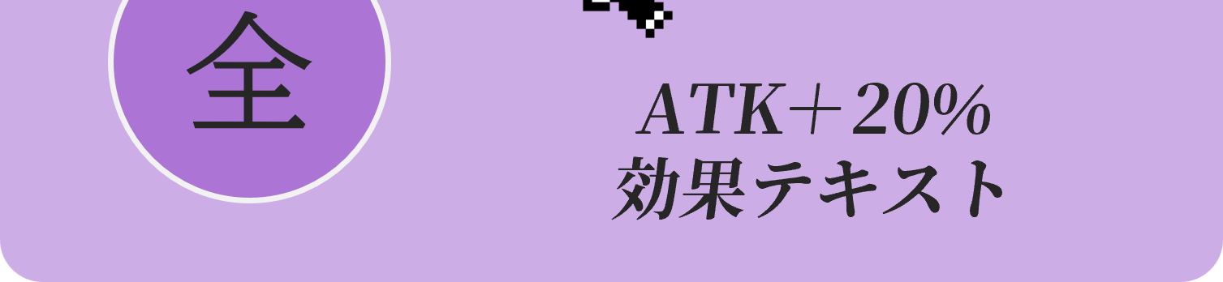
全
全員
ニューロン衰弱したキャラの
ニューロンが元に戻った！
ニューロン回復
デバフ名称
元に戻った！
ATKー10％
効果テキスト
進む

Slide 238
全
全員
ニューロン衰弱したキャラの
ニューロンが元に戻った！
ニューロン回復
元に戻った！
進む

Slide 239
倫
東雲 倫
倫
ばーか
そうですね
倫
ニューロン衰弱
デバフ名称
ATKー10％
効果テキスト
進む

Slide 240
バフ
どう答えようか…

Slide 241
BOSSまで00ノード
CONSEQUENCE
BATTLE
EVENT
START
BOSS
失敗
成功
失敗
BATTLE
STORY
クリックでCONSEQUENCE決定
回復キット持ち込み
パーティービュー
撤退

Slide 242



イベント名
成功確率：000％
〇
◎
×
成功：レア鉱石獲得
失敗：前衛のHP10％減少
行動開始

Slide 243
BOSSまで00ノード
BATTLE
EVENT
START
BOSS
BATTLE
STORY
回復キット持ち込み
パーティービュー
撤退

Slide 244
BOSSまで00ノード
BATTLE
EVENT
EVENT
START
BATTLE
BATTLE
STORY
回復キット持ち込み
パーティービュー
撤退

Slide 245
ADVANTAGE
苦戦
迎撃
先制
迎撃
苦戦
クリックでADVANTAGE決定

Slide 246
BOSSまで00ノード
ADVANTAGE
BATTLE
EVENT
START
BOSS
苦戦
迎撃
先制
迎撃
苦戦
BATTLE
STORY
クリックでADVANTAGE決定
回復キット持ち込み
パーティービュー
撤退

Slide 247
ENBスキル選択
ENB拡大
キャラ名
キャラ名
キャラ名
キャラ
キャラ
キャラ
ATKを10％上昇
AUTO
決定

Slide 248
ENB発動
EF拡大
キャラ
ATK10％上昇
バトルに戻る
n秒後に自動でバトルに戻る

Slide 249
ゲートシステム：ルート選択
ああ

Slide 250
ENB
TRUN
0/0
ENB
キャラ
状態
属性
状態
属性
キャラ
キャラ
状態
属性
状態
属性
キャラ
キャラ
状態
属性
状態
属性
キャラ
キャラ
状態
HP
HP
属性
状態
スキル
属性
キャラ
キャラ
EP
EP
状態
HP
属性
状態
属性
キャラ
キャラ
EP
状態
HP
属性
状態
属性
キャラ
キャラ
EP
スキル
敵3体に中威力攻撃
状態
属性
状態
属性
キャラ
キャラ
AUTO
▶▶×2
キャラ
キャラ
キャラ
キャラ
キャラ
TRUN0

Slide 251
ENB
TRUN
0/0
ENB
状態
属性
状態
属性
キャラ
キャラ
状態
属性
状態
属性
キャラ
キャラ
ENBスキル選択
状態
属性
状態
属性
キャラ
キャラ
ENB拡大
キャラ名
キャラ名
キャラ名
状態
HP
属性
状態
属性
キャラ
キャラ
キャラ
キャラ
スキル
キャラ
EP
状態
属性
状態
属性
キャラ
ATKを10％上昇
キャラ
状態
属性
状態
属性
キャラ
AUTO
キャラ
決定
状態
属性
状態
属性
キャラ
キャラ
AUTO
▶▶×2
キャラ
キャラ
キャラ
キャラ
キャラ
TRUN0

Slide 252
ENB
TRUN
0/0
ENB
状態
属性
状態
属性
キャラ
キャラ
状態
属性
状態
属性
キャラ
キャラ
状態
属性
状態
属性
キャラ
キャラ
状態
HP
属性
状態
スキル
属性
キャラ
キャラ
EP
状態
属性
状態
属性
キャラ
キャラ
状態
属性
状態
属性
キャラ
キャラ
状態
属性
状態
属性
キャラ
キャラ
AUTO
▶▶×2
キャラ
キャラ
キャラ
キャラ
キャラ
TRUN0

Slide 253
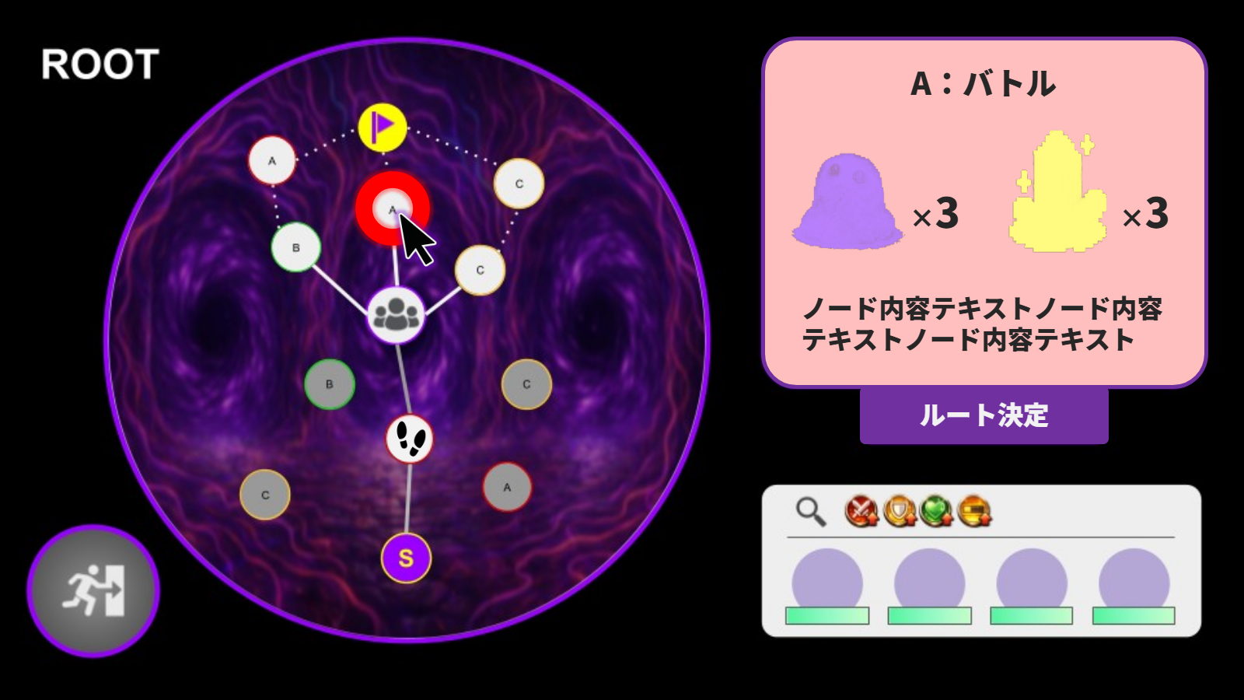
ゲートシステムフロー
ゲートシステムフロー
ゲートシステムフロー
ゲートシステムフロー
ゲートシステムフロー
ゲートシステムフロー
ゲートシステムフロー

Slide 254
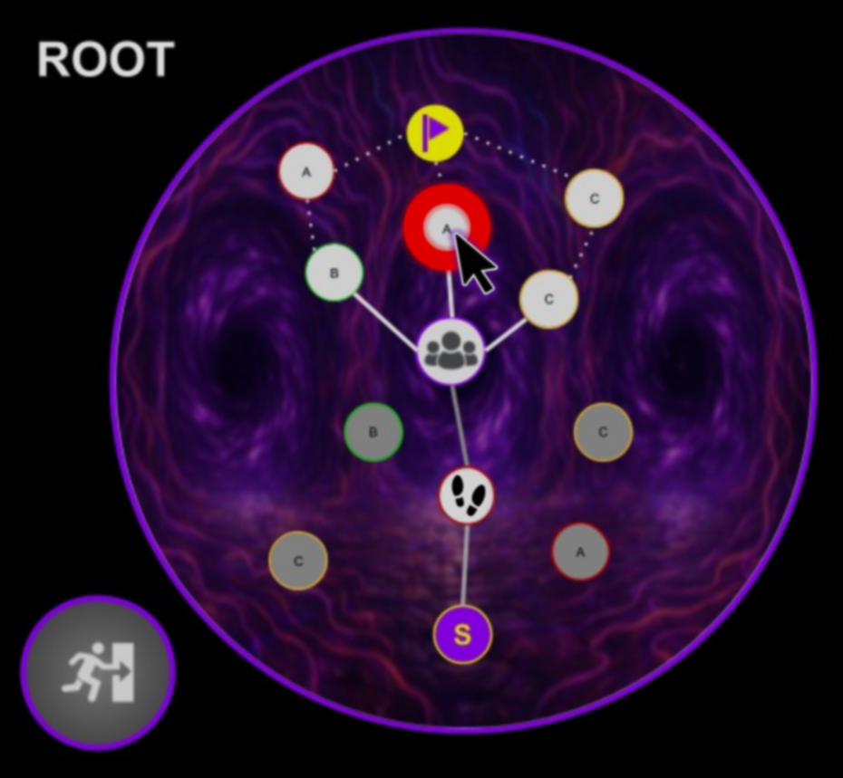
ゲートシステムフロー
ノード選択
ゲートシステムフロー
ゲートシステムフロー
ゲートシステムフロー
ゲートシステムフロー
ゲートシステムフロー

Slide 255
ゲートシステムフロー
ノード選択
ゲートシステムフロー
ノード選択
ゲートシステムフロー
ノード選択
ゲートシステムフロー

Slide 256
ゲートシステムフロー
ルート選択
ノード実行
次ターンへ

Slide 257
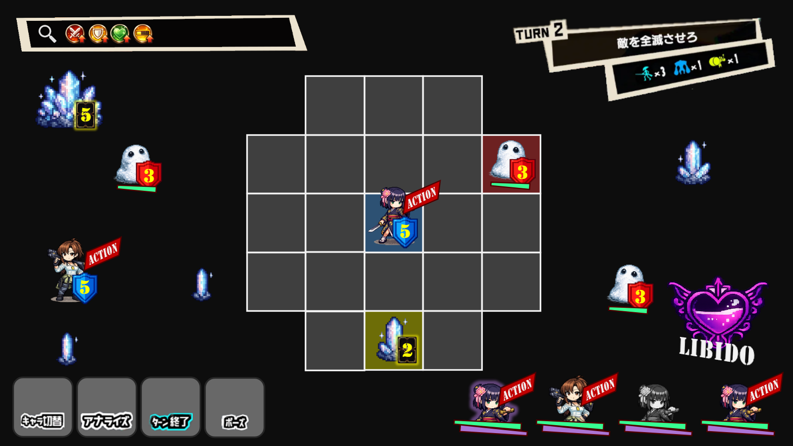
ゲートシステムフロー
ルート選択画面
1.ルート選択
2.ノード実行
3.次ターンへ
1
2
3
通過済みノード
ゴールノード
ルートマップ上のルートを選択
ルート決定し、ノード発動
ノード上を進み、ゴールを目指せ

Slide 258
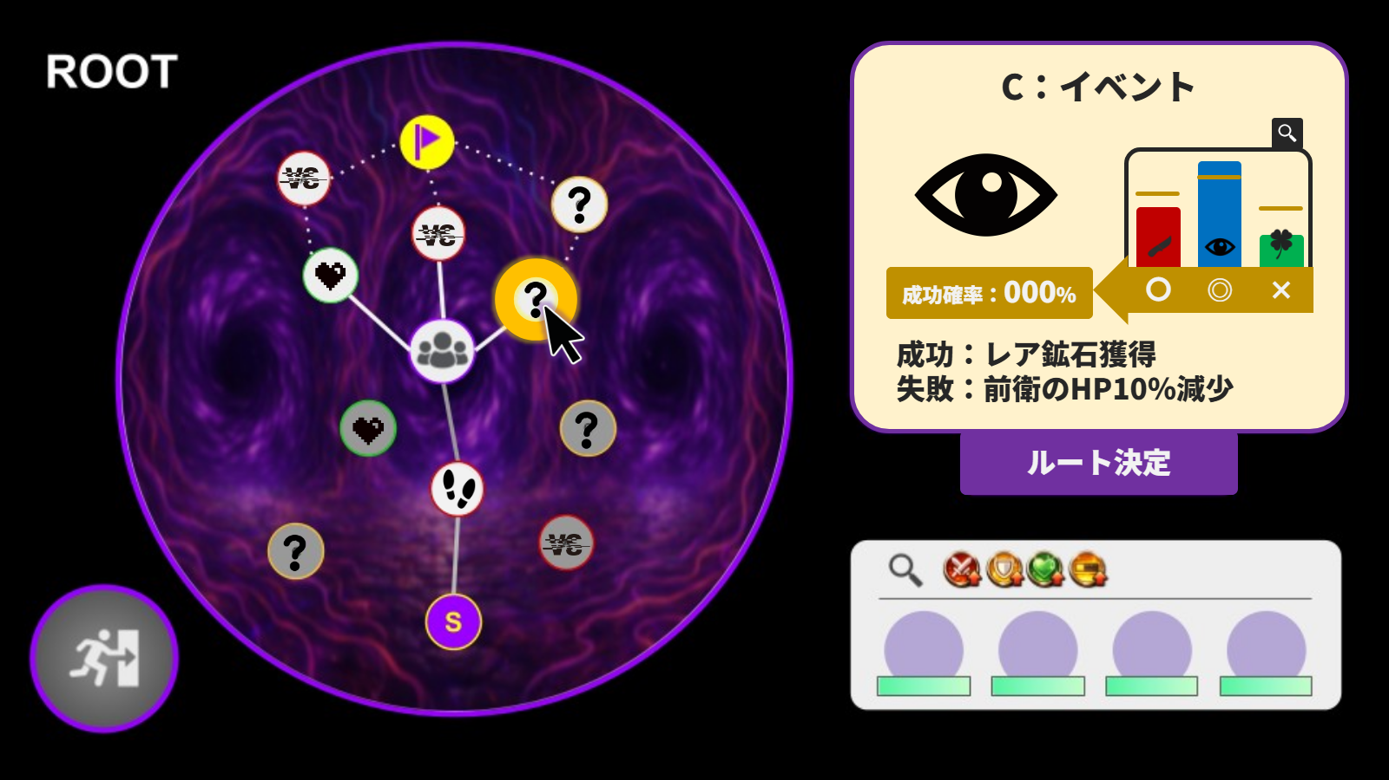
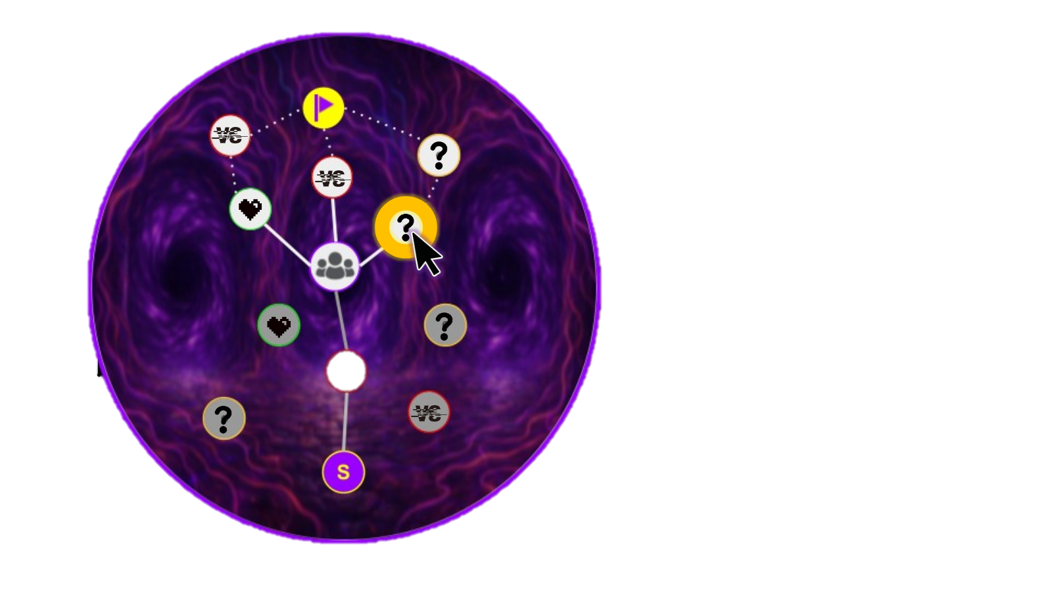
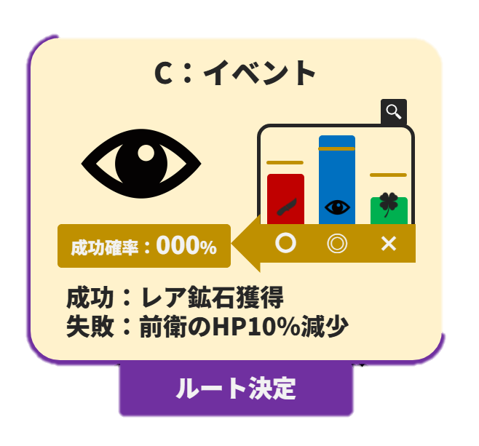

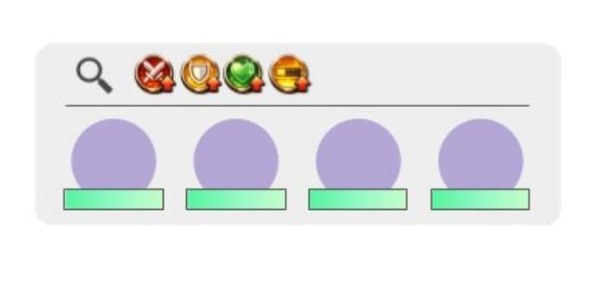
ルート選択画面：UI・操作
1
1
ルートマップ表示
2
ルート・ノードを俯瞰表示
3
4
2
ノードパネル
3
撤退ボタン
4
パーティー詳細
ノード内容確認・ルート決定
撤退して報酬確定
編成・HP・バフを確認

Slide 259
ゲートシステム
ワンアクション操作
×
2Dハスクラサバイバル

Slide 260
価値
簡単にコツコツ強くなる体験で
エロ要素と独立したゲーム性の実現

Slide 261
システム
簡単にコツコツ強くなる体験で
エロ要素と独立したゲーム性の実現

Slide 262
体験
簡単にコツコツ強くなる体験で
エロ要素と独立したゲーム性の実現

Slide 263
バランス
簡単にコツコツ強くなる体験で
エロ要素と独立したゲーム性の実現

Slide 264
操作
簡単にコツコツ強くなる体験で
エロ要素と独立したゲーム性の実現

Slide 265
サイクル
簡単にコツコツ強くなる体験で
エロ要素と独立したゲーム性の実現

Slide 266
イメージ
簡単にコツコツ強くなる体験で
エロ要素と独立したゲーム性の実現

Slide 267
イメージ
簡単にコツコツ強くなる体験で
エロ要素と独立したゲーム性の実現

Slide 268
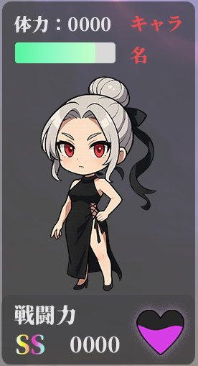
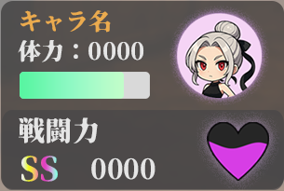
前衛
パーティー
カバン
チェンジ
後衛
戻る
ルート

Slide 269
前衛
パーティー
カバン
チェンジ
後衛
戻る
ルート

Slide 270





編成
SEX
回復
選択
撤退
進む

Slide 271
前衛
ドラックで前衛/後衛入れ替え
HP
HP
HP
HP
パーティー
バフ
キャラ名
キャラ名
キャラ名
キャラ名
後衛
戻る
HP
HP
HP
キャラ名
キャラ名
キャラ名
ルート

Slide 272
前衛
HP
HP
HP
HP
パーティー
バフ
キャラ名
キャラ名
キャラ名
キャラ名
後衛
戻る
HP
HP
HP
キャラ名
キャラ名
キャラ名
ルート

Slide 273
バフ
発動中：00/00
ソート/フィルタ
R
SR
SSR
空
前衛のATKを10％上昇
バフ削除
空
空
空
空
戻る
ルート

Slide 274
バフ
発動中：00/00
ソート/フィルタ
R
SR
SSR
空
前衛のATKを10％上昇
バフ削除
空
空
空
空
戻る
ルート

Slide 275
バフ
発動中：00/00
ソート/フィルタ
R
SR
SSR
空
R
前衛のATKを10％上昇
バフ削除
空
空
空
空
戻る
ルート

Slide 276
バフ
発動中：00/00
ソート/フィルタ
R
SR
SSR
空
R
前衛のATKを10％上昇
選択中バフ削除
空
空
空
空
戻る
ルート

Slide 277

バフ
発動中：00/00
ソート/フィルタ
SR
SSR
空
R
SR
空
R
SR
SSR
SSR
空
このバフを削除しますか？
このバフを削除しますか？
R：前衛のATKを10％上昇
選択中バフ削除
R：前衛のATKを10％上昇
前衛のATKを10％上昇
所持数：000
空
所持数：000
空
空
空
次回以降表示しない
次回以降表示しない
戻る
NO
YES
NO
YES
ルート

Slide 278
パラメータ
HP：0000
パーティー
SPD：0000
ATK：0000
バフ
スキル
戻る
キャラ名
通常
特殊
必殺
ロール効果：タンク
ノックバックが高い近接攻撃
攻撃速度が遅い
ノックバックされない
ルート

Slide 279
所持レア鉱石
R×00
SR×00
SSR×00
取引する
回復キャラ選択
HP：0000
取引して回復
戻る
回復中
HP：0000
HP：0000
ルート

Slide 280
所持レア鉱石
R×00
SR×00
SSR×00
取引する
R
回復キャラ選択
HP：0000
取引して回復
戻る
回復中
HP：0000
HP：0000
ルート

Slide 281
R
所持レア鉱石
R×00
SR×00
SSR×00
取引する
回復キャラ選択
HP：0000
取引して回復
戻る
回復中
HP：0000
HP：0000
ルート

Slide 282
R
所持レア鉱石
R×00
SR×00
SSR×00
取引する
SR
SSR
空
このレア鉱石で取引しますか？
R：HP＋10％
回復キャラ選択
所持数：000
次回以降表示しない
HP：0000
HP＋10％
戻る
NO
YES
回復中
HP：0000
HP：0000
ルート

Slide 283
所持レア鉱石
R×00
SR×00
SSR×00
取引する
回復キャラ選択
HP：0000
HP＋10％
戻る
回復中
HP：0000
回復中…
HP：0000
ルート

Slide 284
レア鉱石
所持数：000
ソート/フィルタ
R
R
SR
SSR
回復に使う
R
R
SR
戻る
ルート

Slide 285
レア鉱石
所持数：000
ソート/フィルタ
R
SR
SSR
空
R
SR
SSR
このレア鉱石を削除しますか？
R：前衛のATKを10％上昇
回復に使う
R
所持数：000
R
SR
次回以降表示しない
戻る
NO
YES
ルート

Slide 286
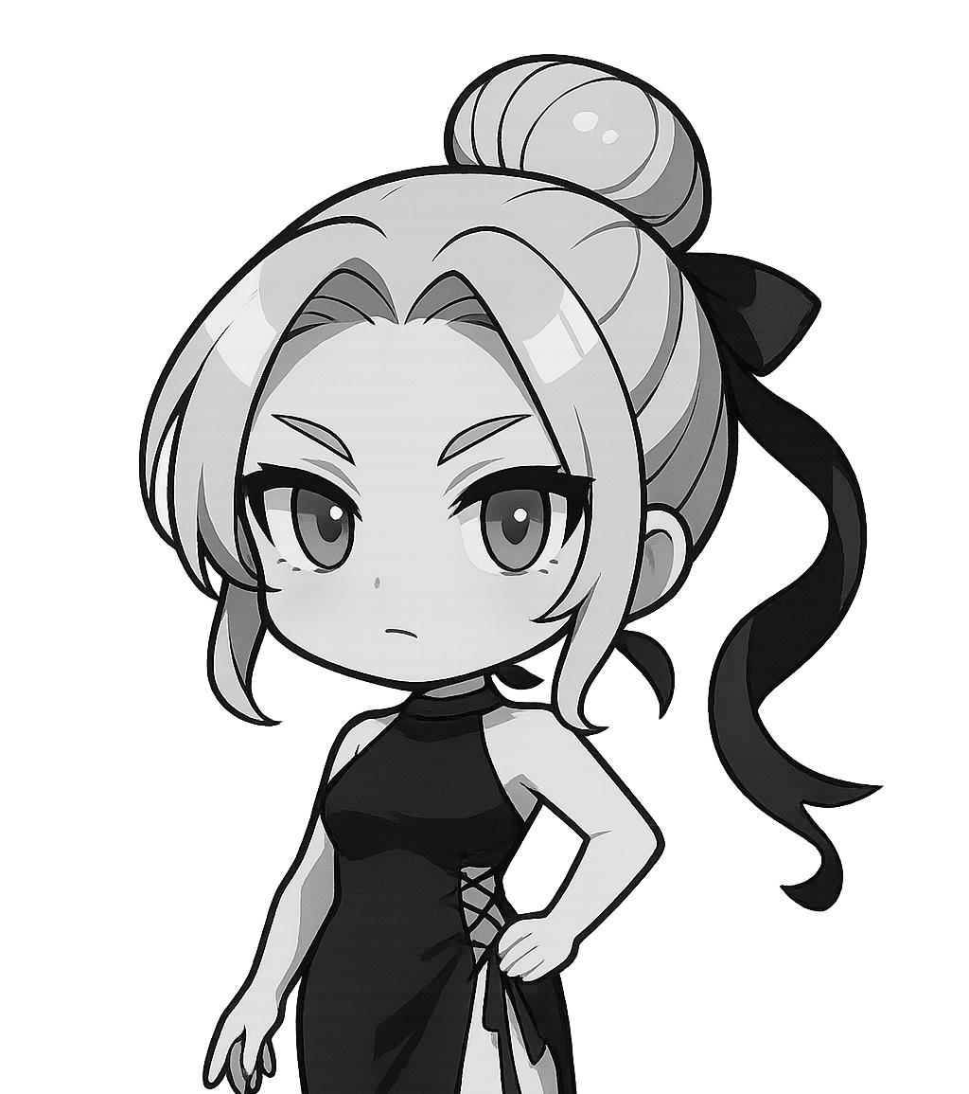
5
3
3
ACTION
5
ACTION
5
3
2
LIBIDO
ACTION
ACTION
ACTION

Slide 287
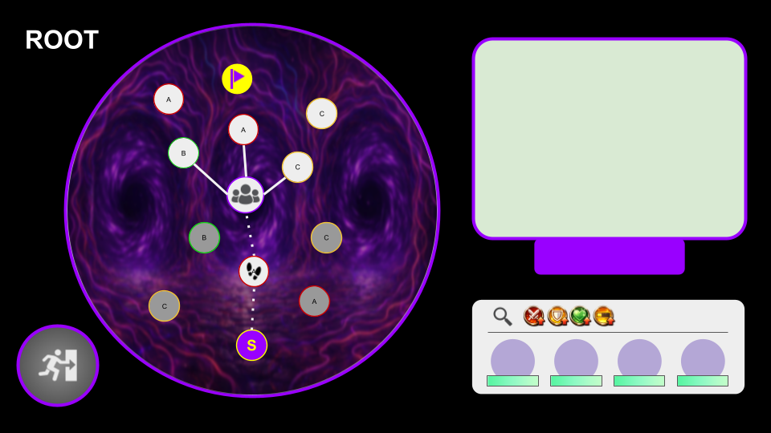



C：イベント
C：イベント
成功確率：000％
〇
◎
×
ノード内容テキストノード内容
テキストノード内容テキスト
成功：レア鉱石獲得
失敗：前衛のHP10％減少
ルート決定不可

Slide 288


A：バトル
×3
×3
敵3体、レア鉱石3つ
ルート決定

Slide 289

A：セーフエリア
編成・回復・SEXが可能
ルート決定

Slide 290
ドラックでレア鉱石をバフに変換
ドラックで前衛/後衛入れ替え
サイクル

Slide 291
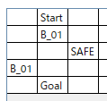
B_01が「直下空白2」の場合、
このまとまりをB_01として扱い、
ルート上に配置する

Slide 292
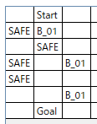
赤いエリアには
Safeノードを配置しない

